Slide 1
Оказание услуги: «Государственная экспертиза проектной документации и результатов инженерных изысканий» в электронном виде

Slide 2
1
Подготовка к работе в электронном виде
Получите ЭП
Установите криптопровайдер
Установите полученный сертификат
Установите ПО для работы с ЭП
Добавьте сайты в доверенные веб-узлы
Получите электронную подпись юридического лица на имя Вашей организации (в случае, если Вы – руководитель организации) или электронную подпись физического лица (в случае, если Вы – уполномоченный сотрудник организации) в одном из аккредитованных удостоверяющих центров.
http://e-trust.gosuslugi.ru - портал уполномоченного федерального органа в области использования электронной подписи
Электронная подпись - информация в электронной форме, которая присоединена к другой информации в электронной форме (подписываемой информации) или иным образом связана с такой информацией и которая используется для определения лица, подписывающего информацию
Федеральный закон от 06.04.2011 N 63-ФЗ
«Об электронной подписи»

Slide 3
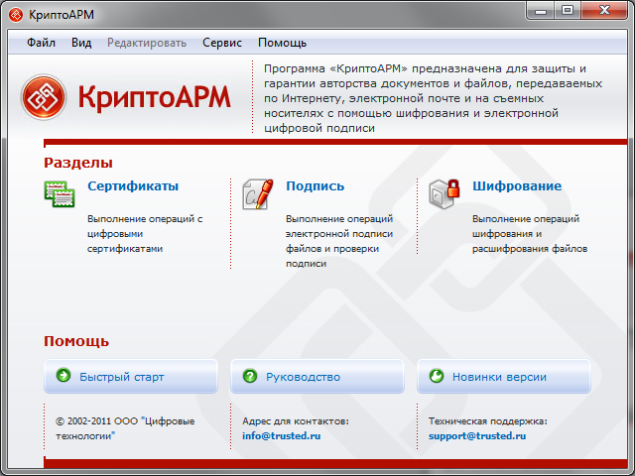
2
Подготовка к работе в электронном виде
Получите ЭП
Установите криптопровайдер
Установите полученный сертификат
Установите ПО для работы с ЭП
Добавьте сайты в доверенные веб-узлы
Установите на компьютер, с которого Вы планируете работать с порталом криптопровайдер
(например, КриптоПро CSP, Signal-COM CSP)
Установите программное обеспечение для работы с электронной подписью, например, Крипто АРМ

Slide 4
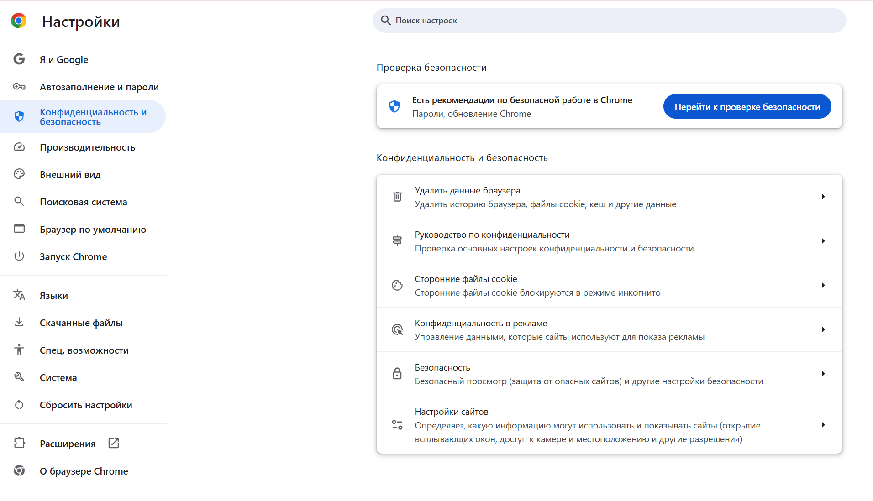
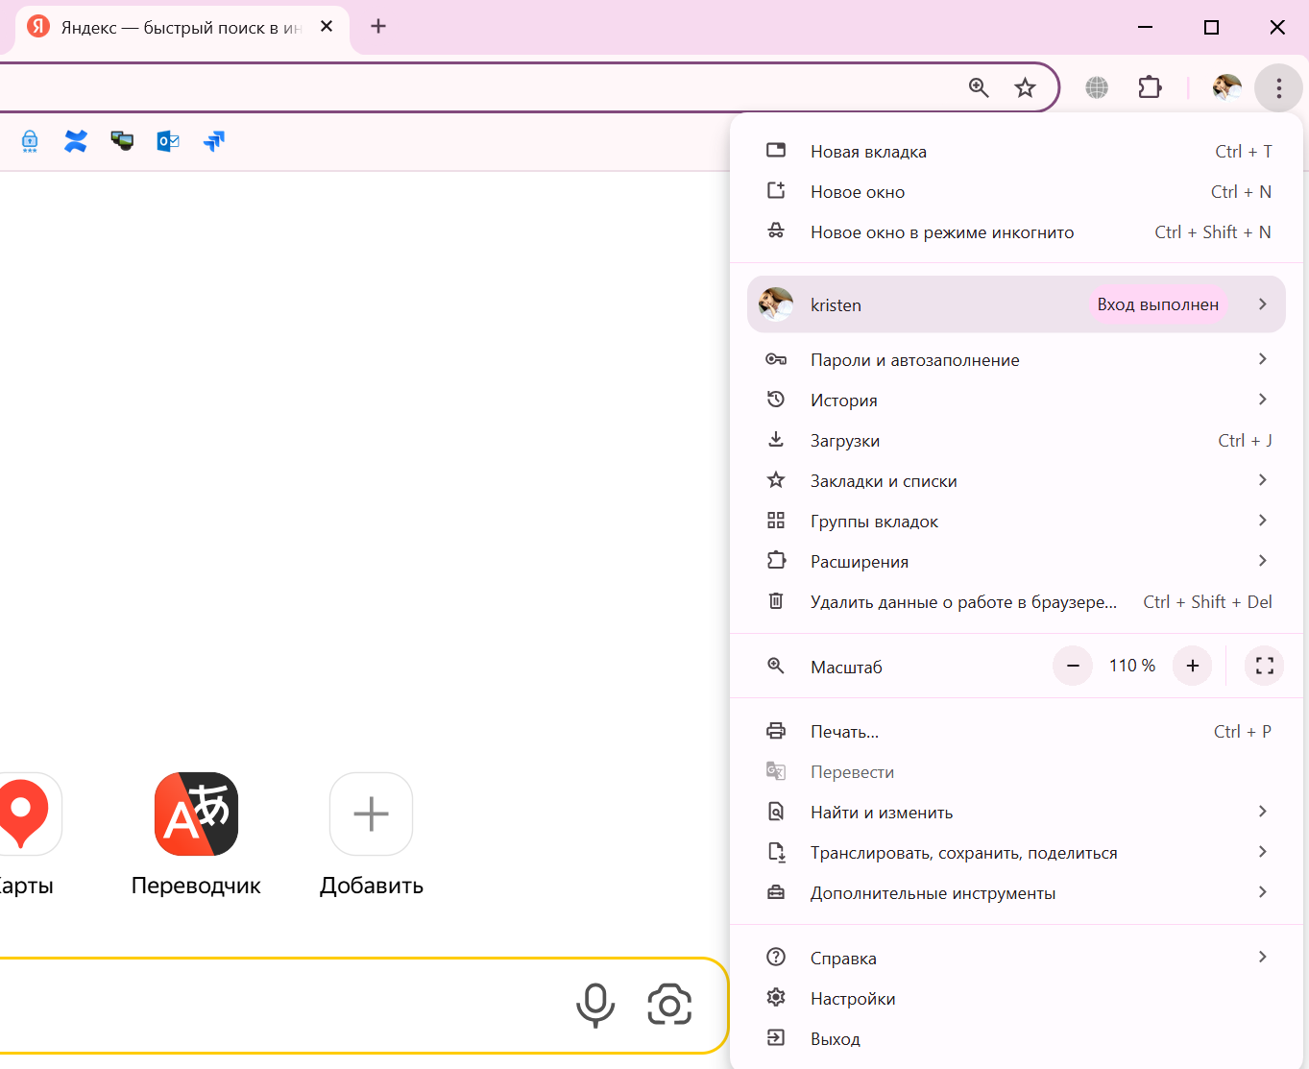
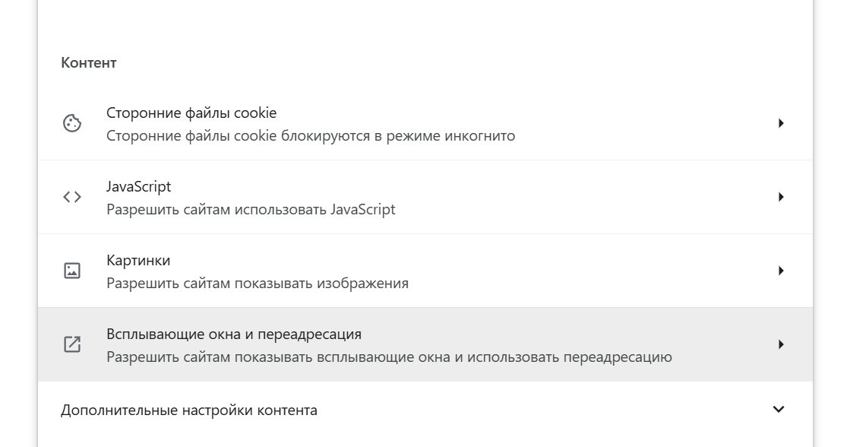
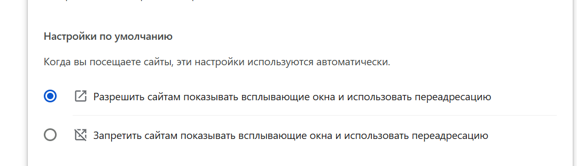

3
Подготовка к работе в электронном виде
Получите ЭП
Установите криптопровайдер
Установите полученный сертификат
Установите ПО для работы с ЭП
Настройка браузера для работы

Slide 5
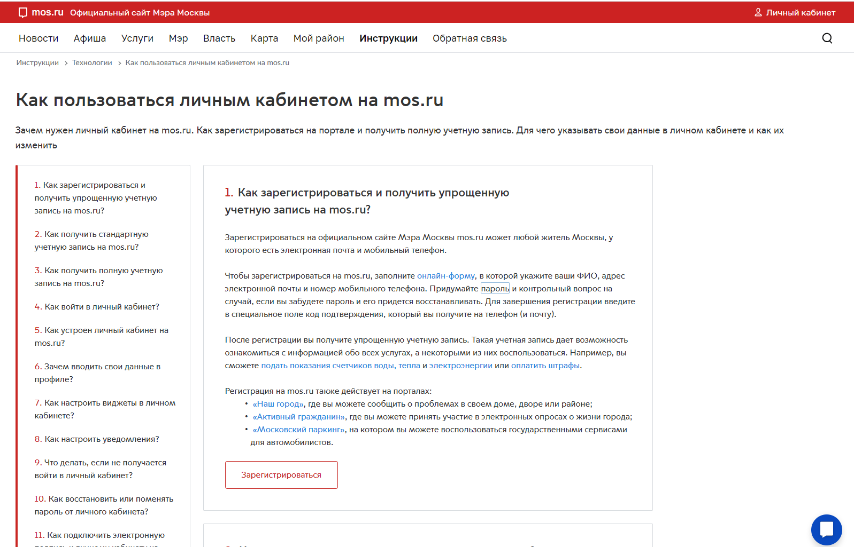
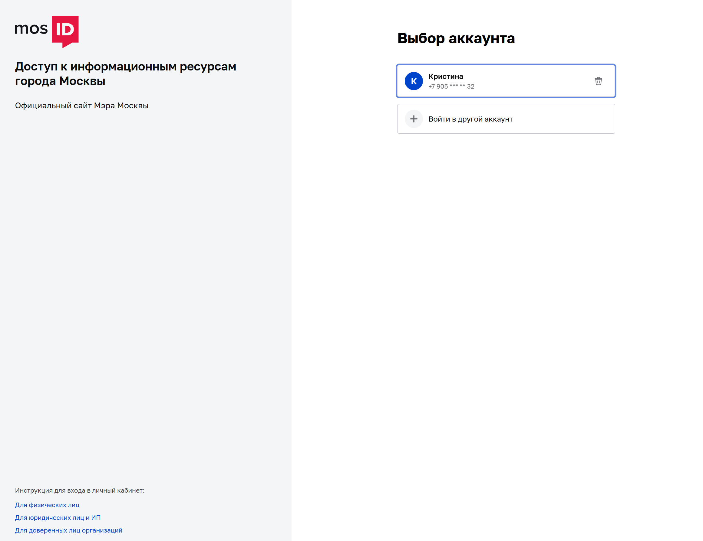
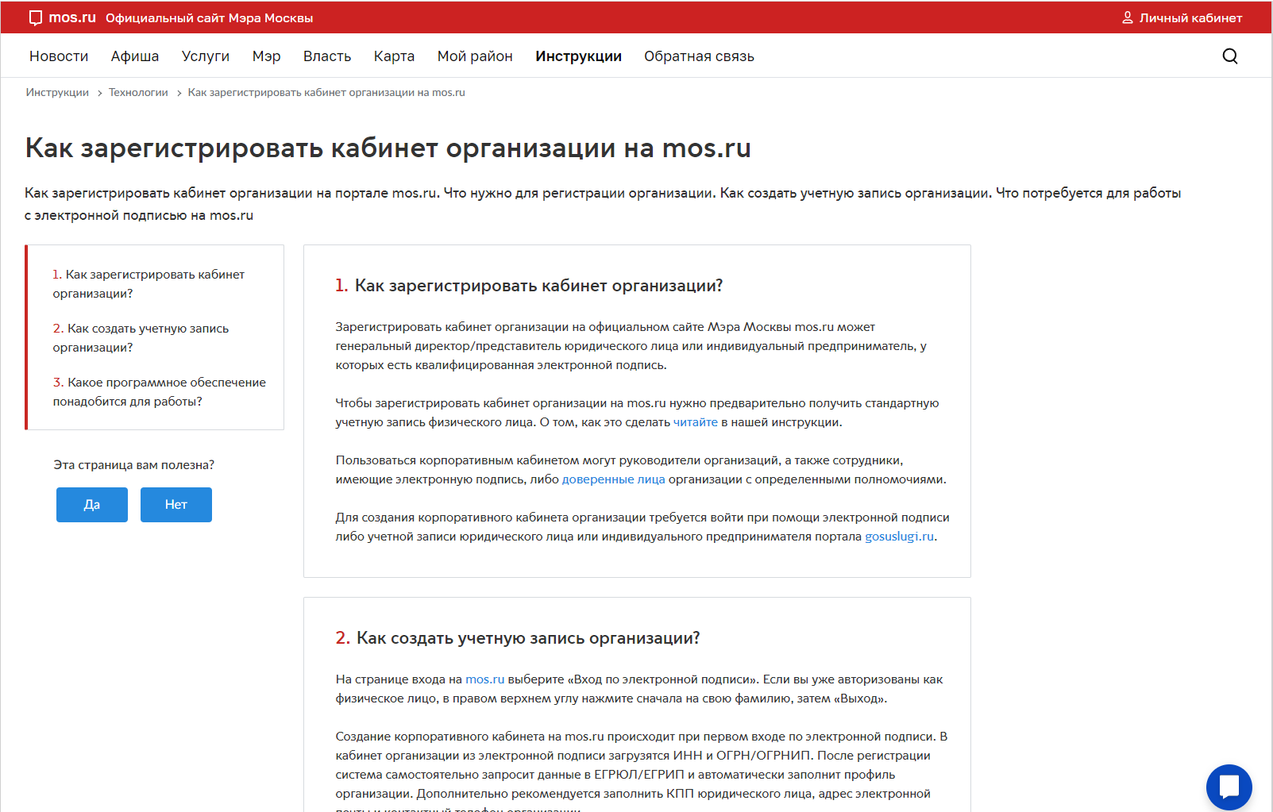
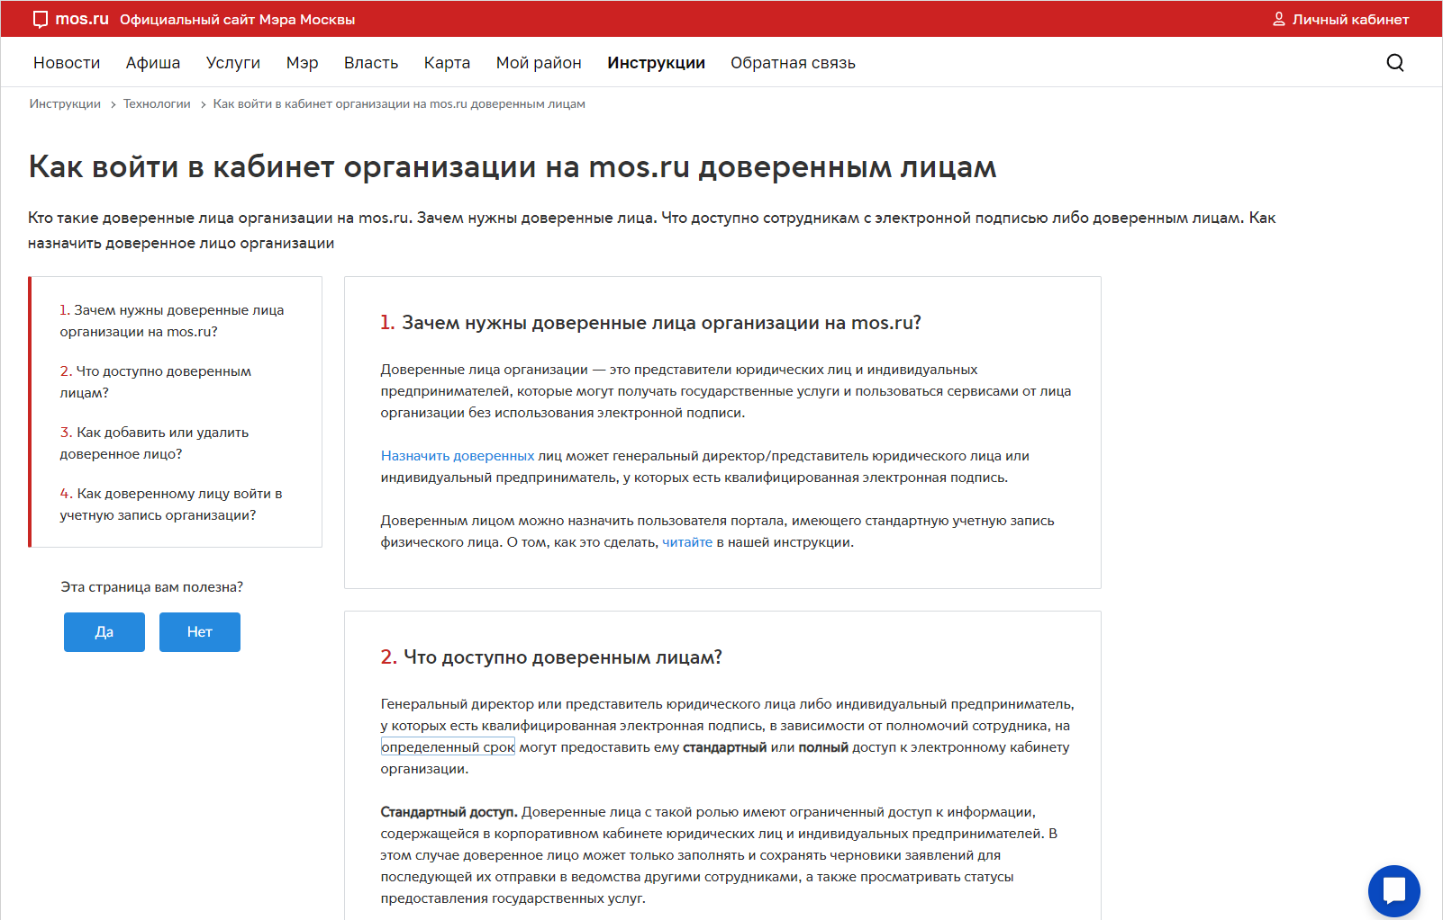
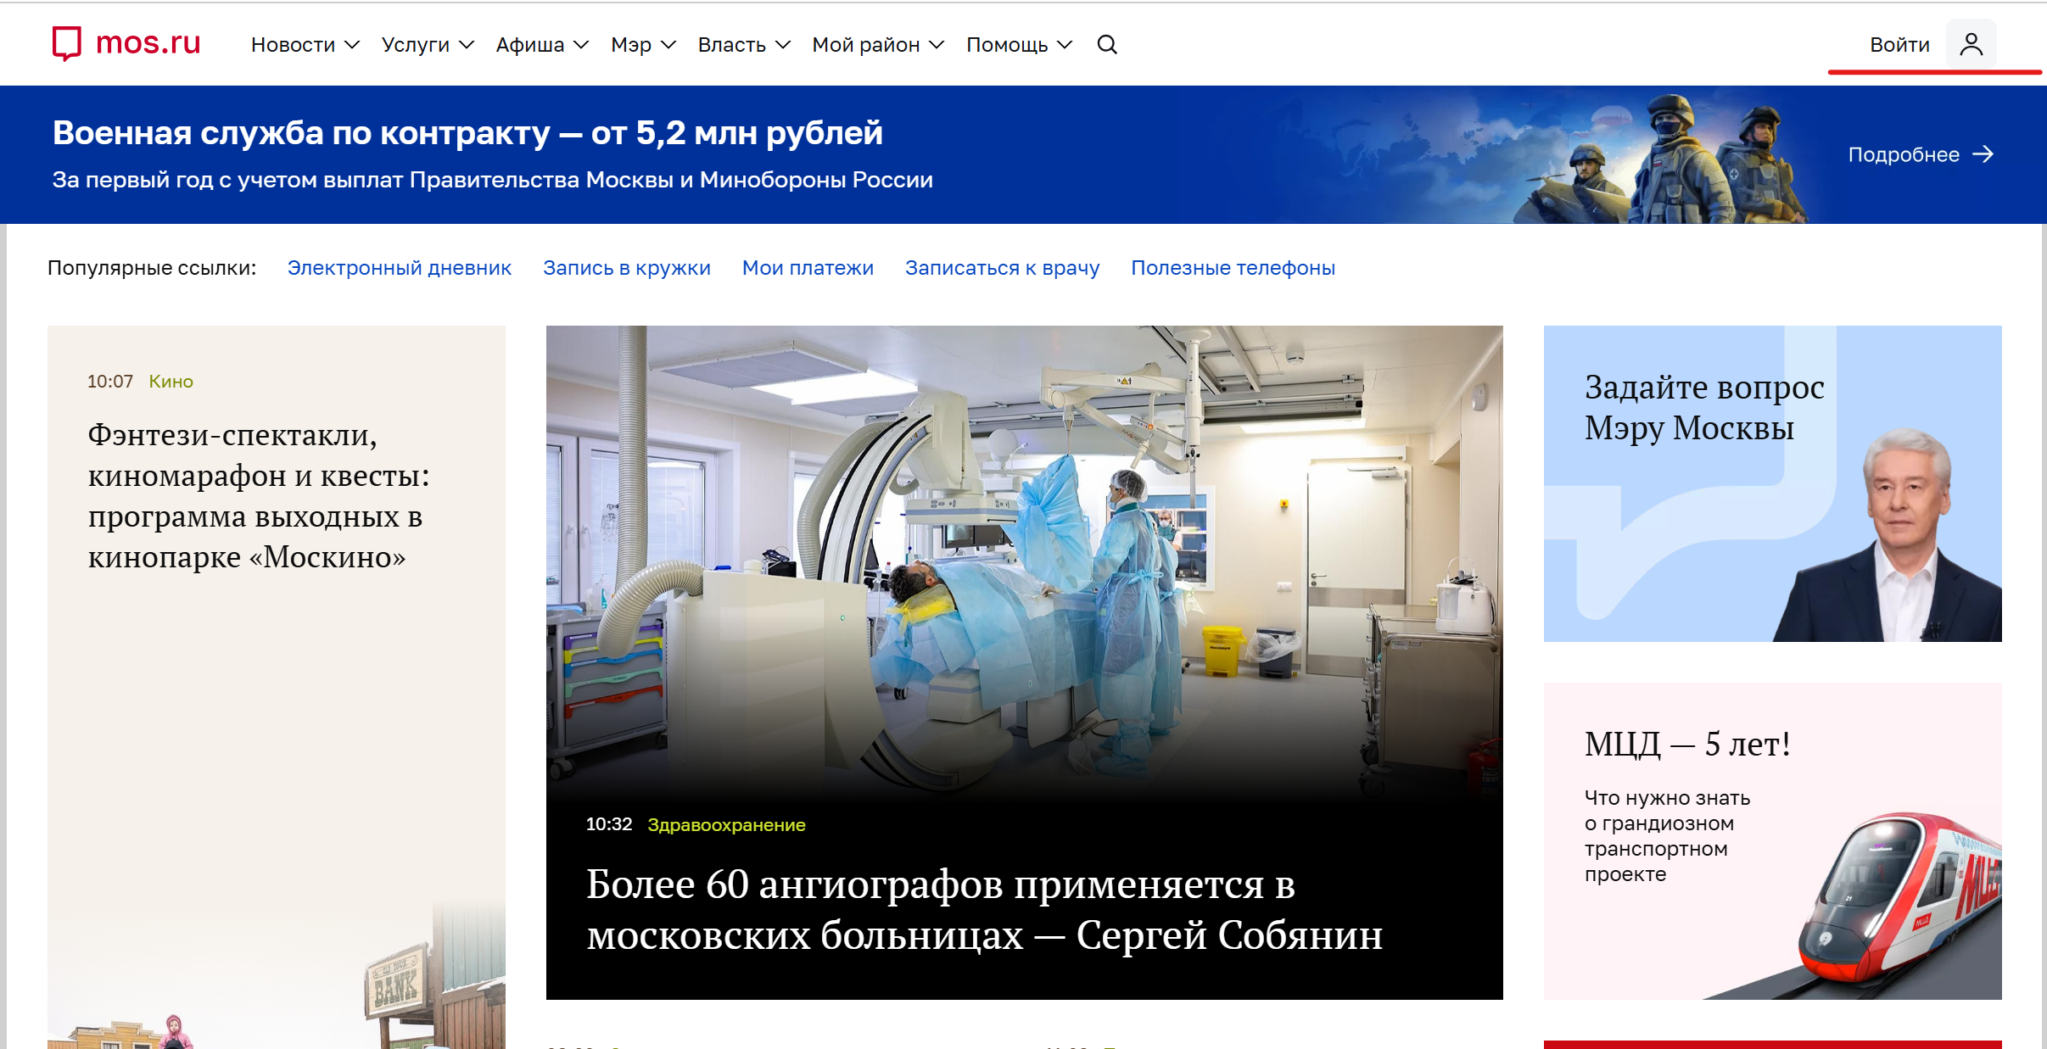
4
Регистрация пользователя на портале Мера москвы
https://www.mos.ru/

Slide 6
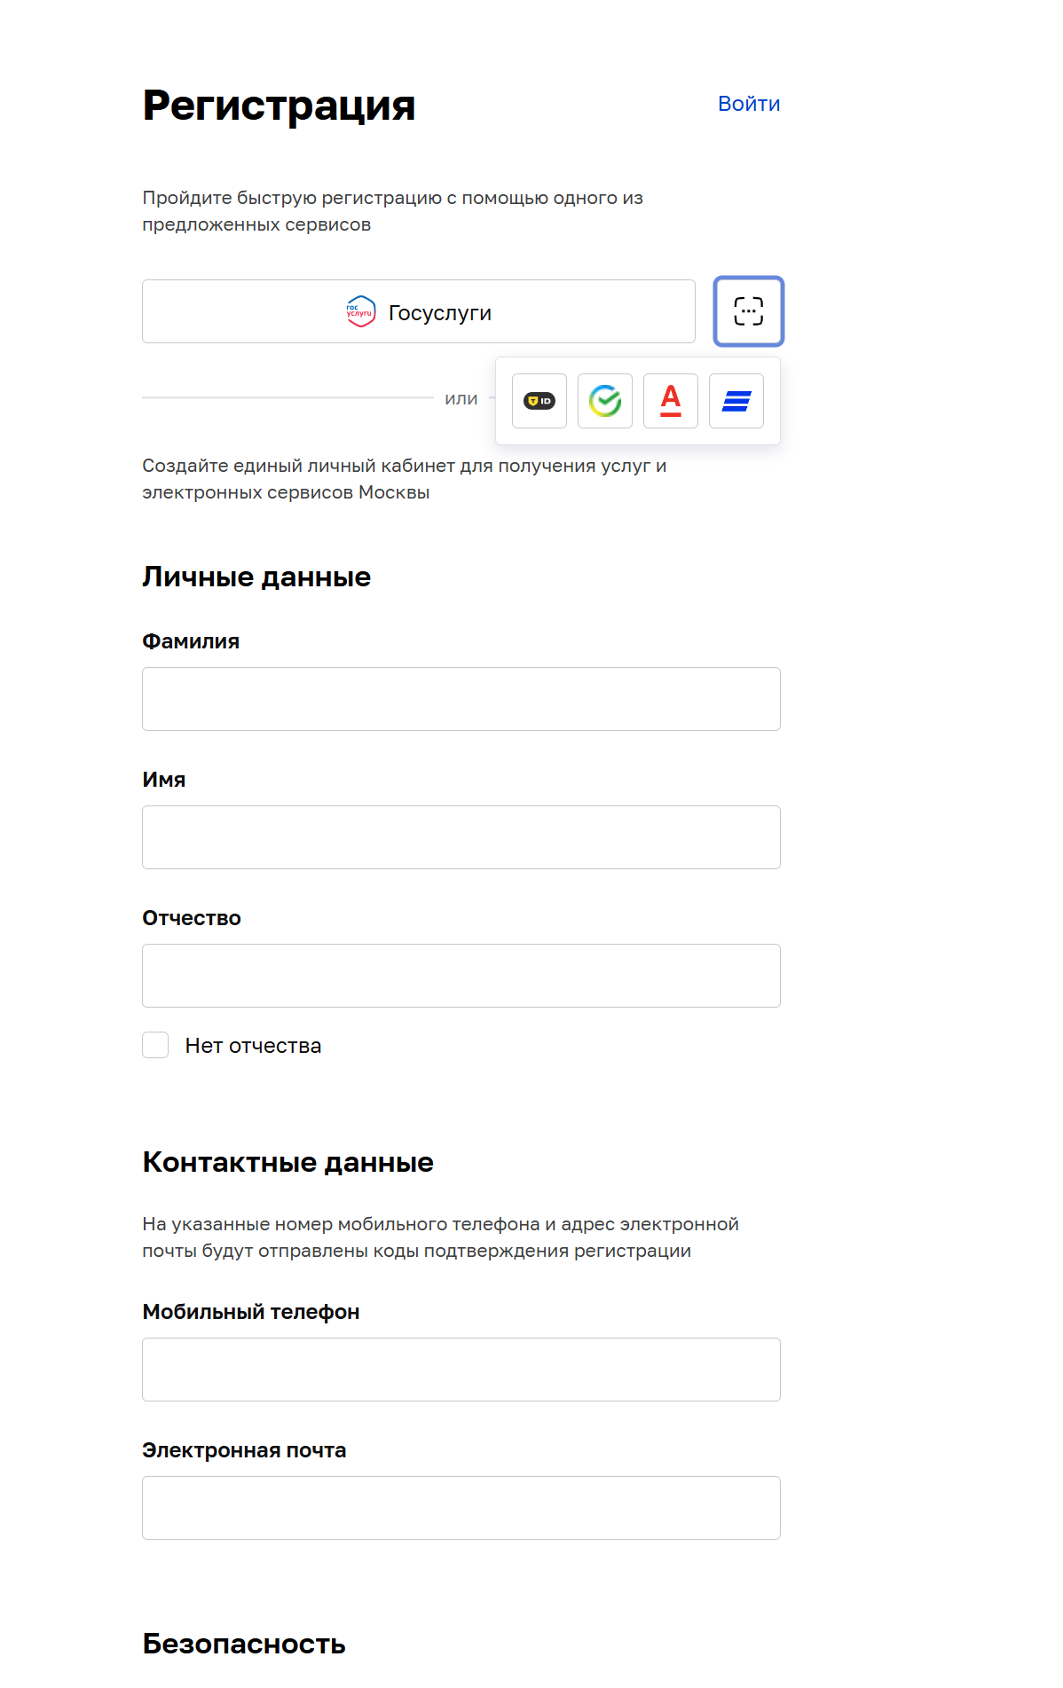
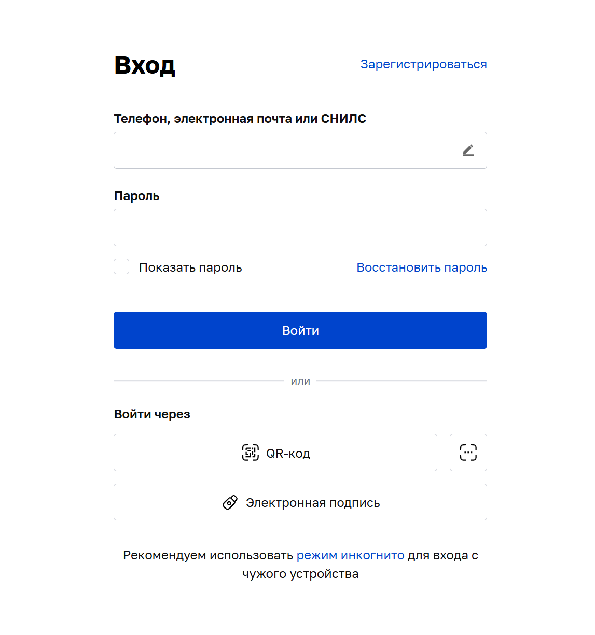
5
Регистрация представителя юридического лица на сайте mos.ru

Slide 7
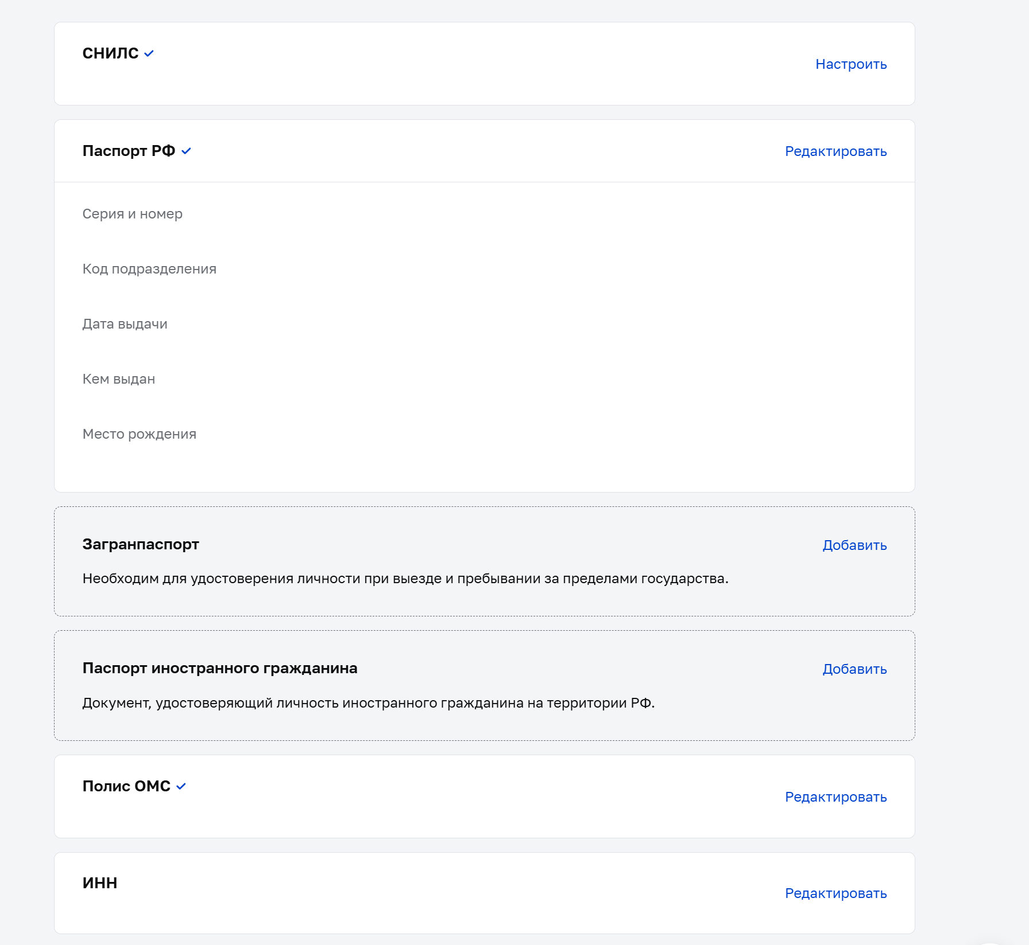
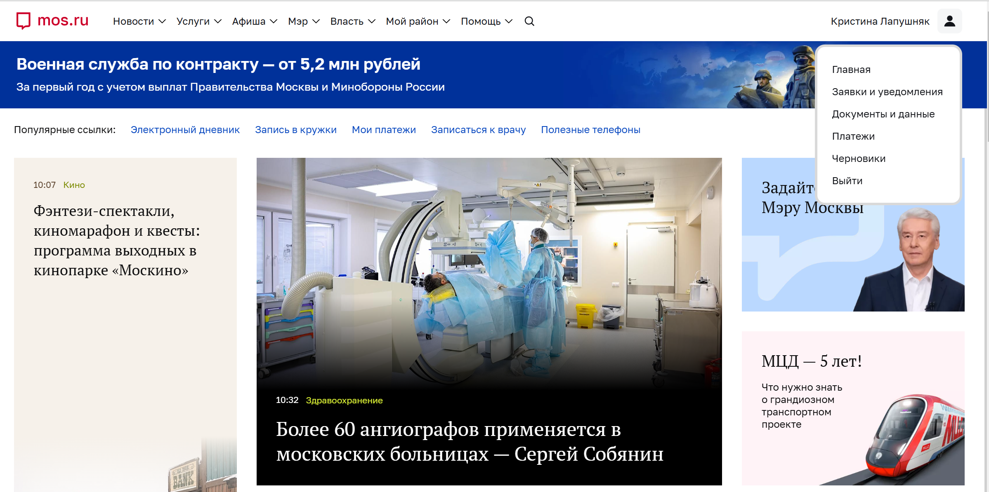
6
Регистрация представителя юридического лица на сайте mos.ru

Slide 8
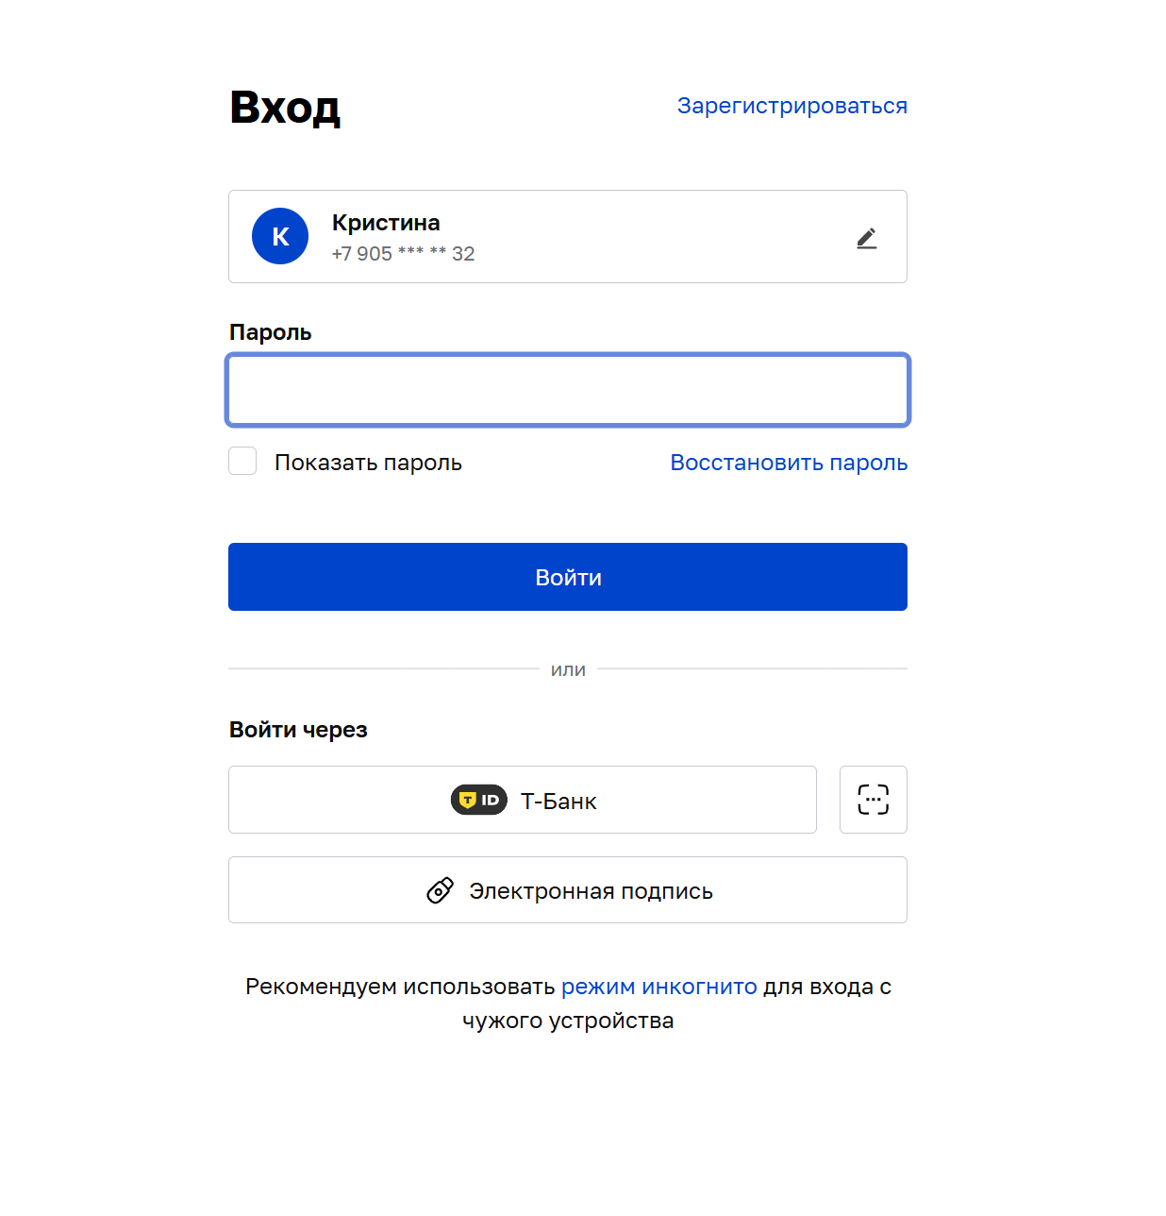
7
Регистрация юридического лица на сайте mos.ru

Slide 9
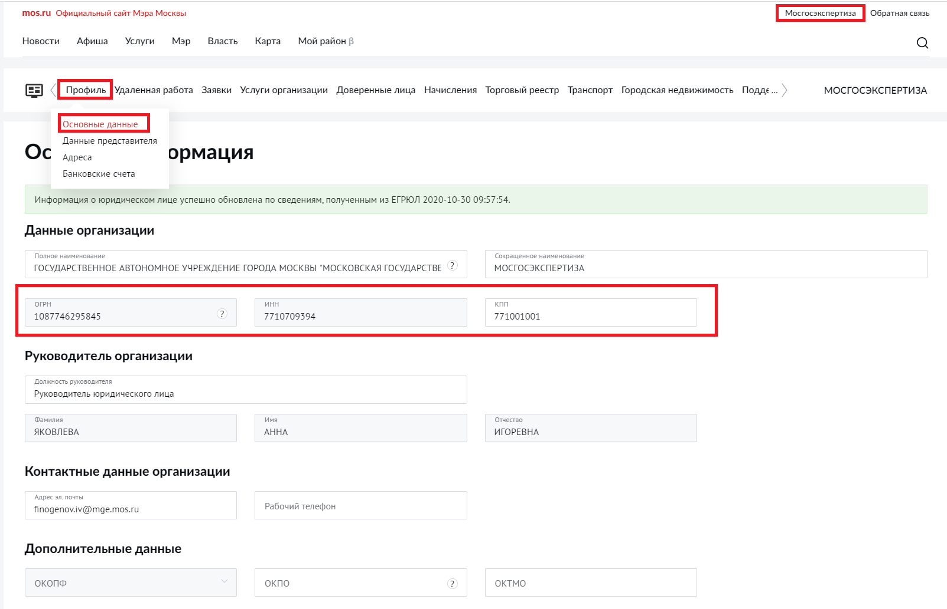
8
Регистрация юридического лица на сайте mos.ru

Slide 10
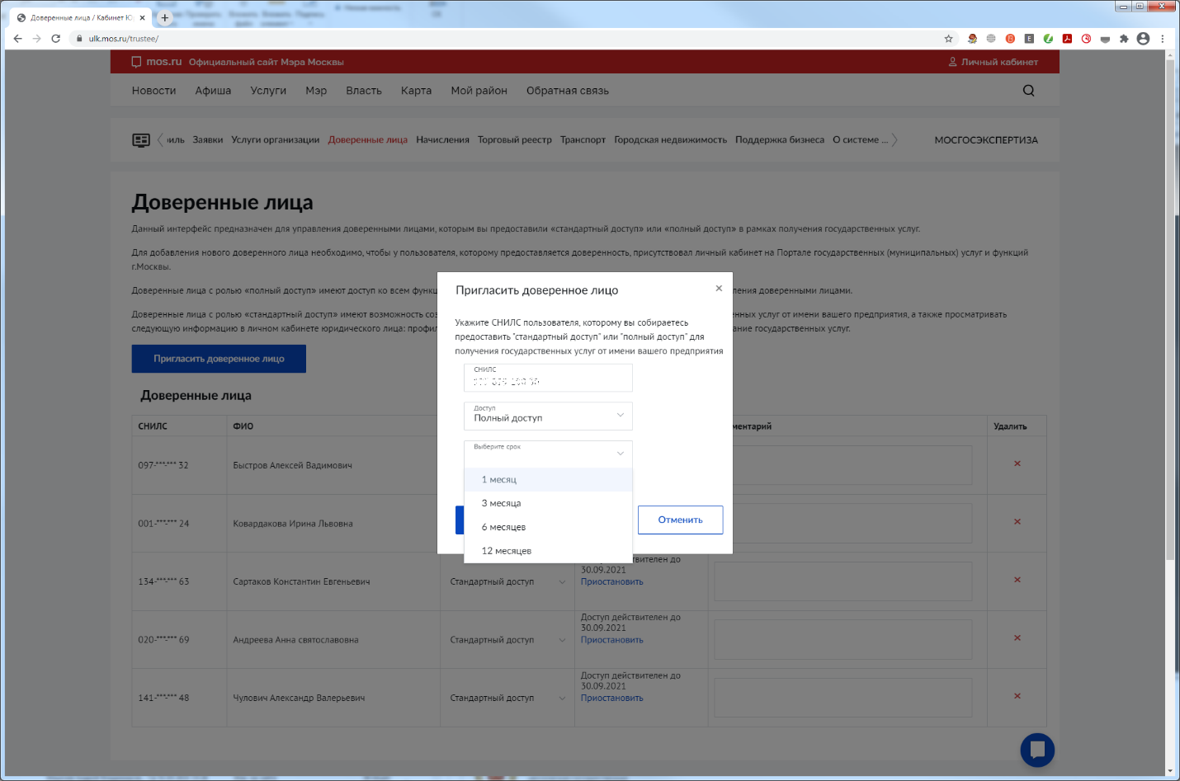
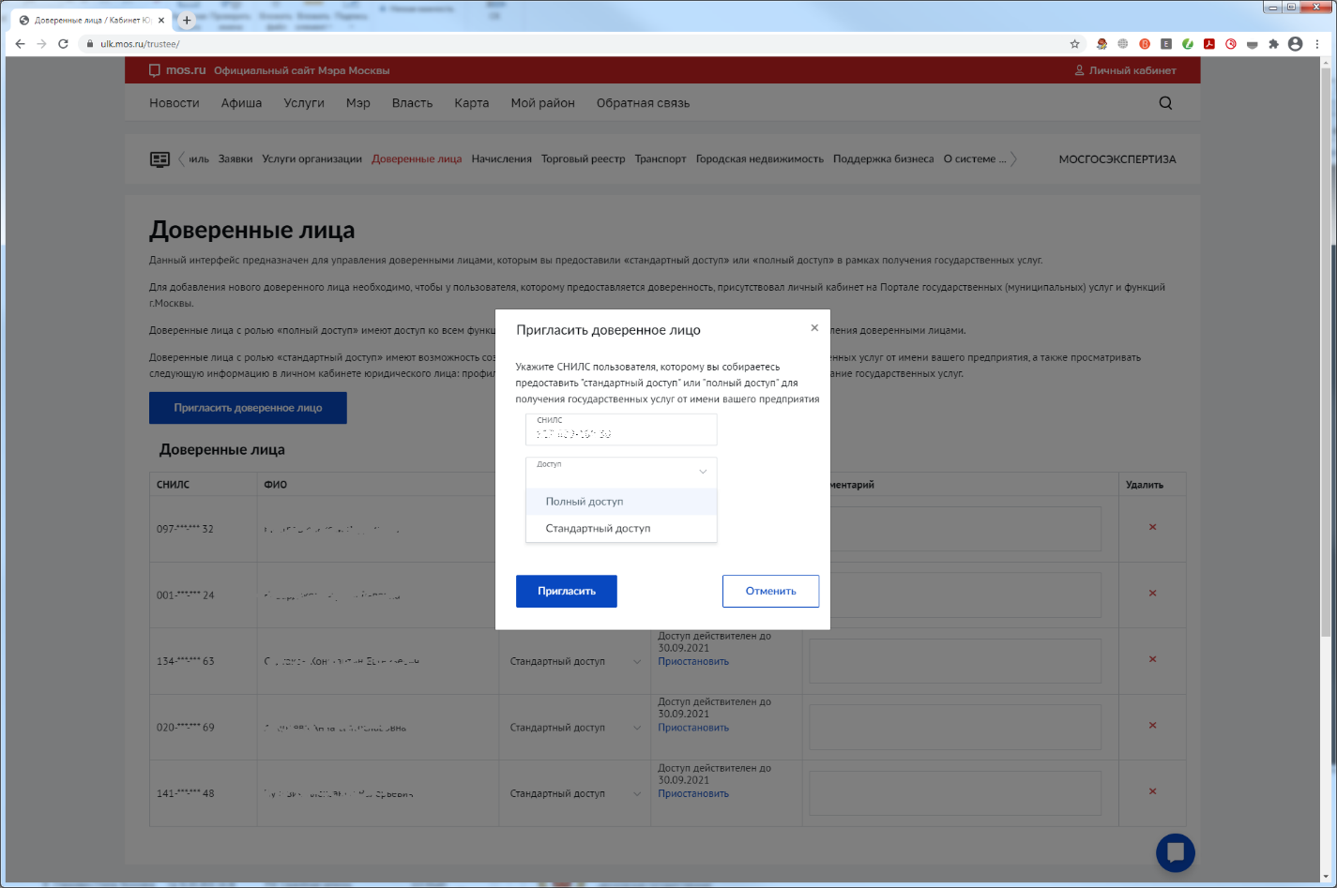
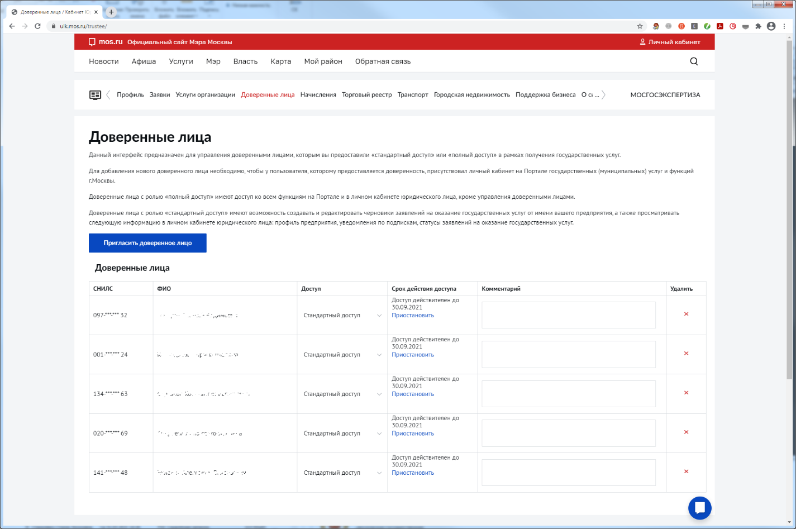
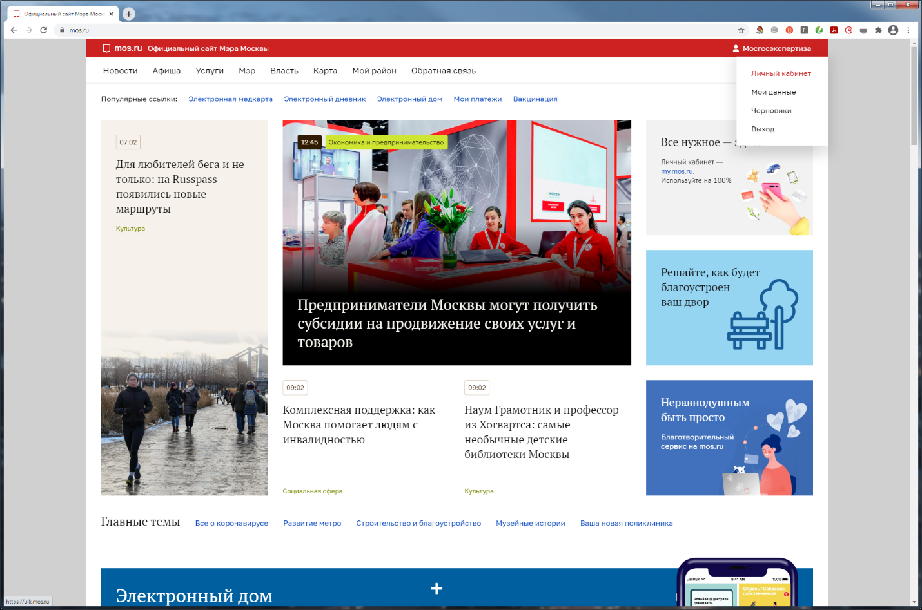
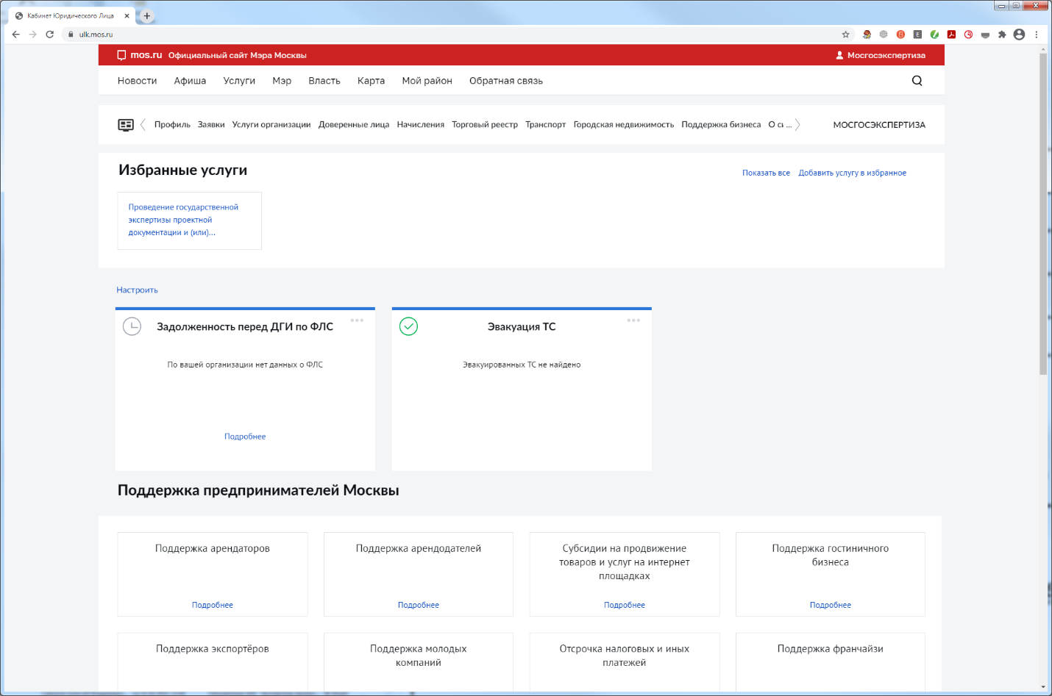
9
Добавление доверенных лиц в кабинет юридического лица

Slide 11
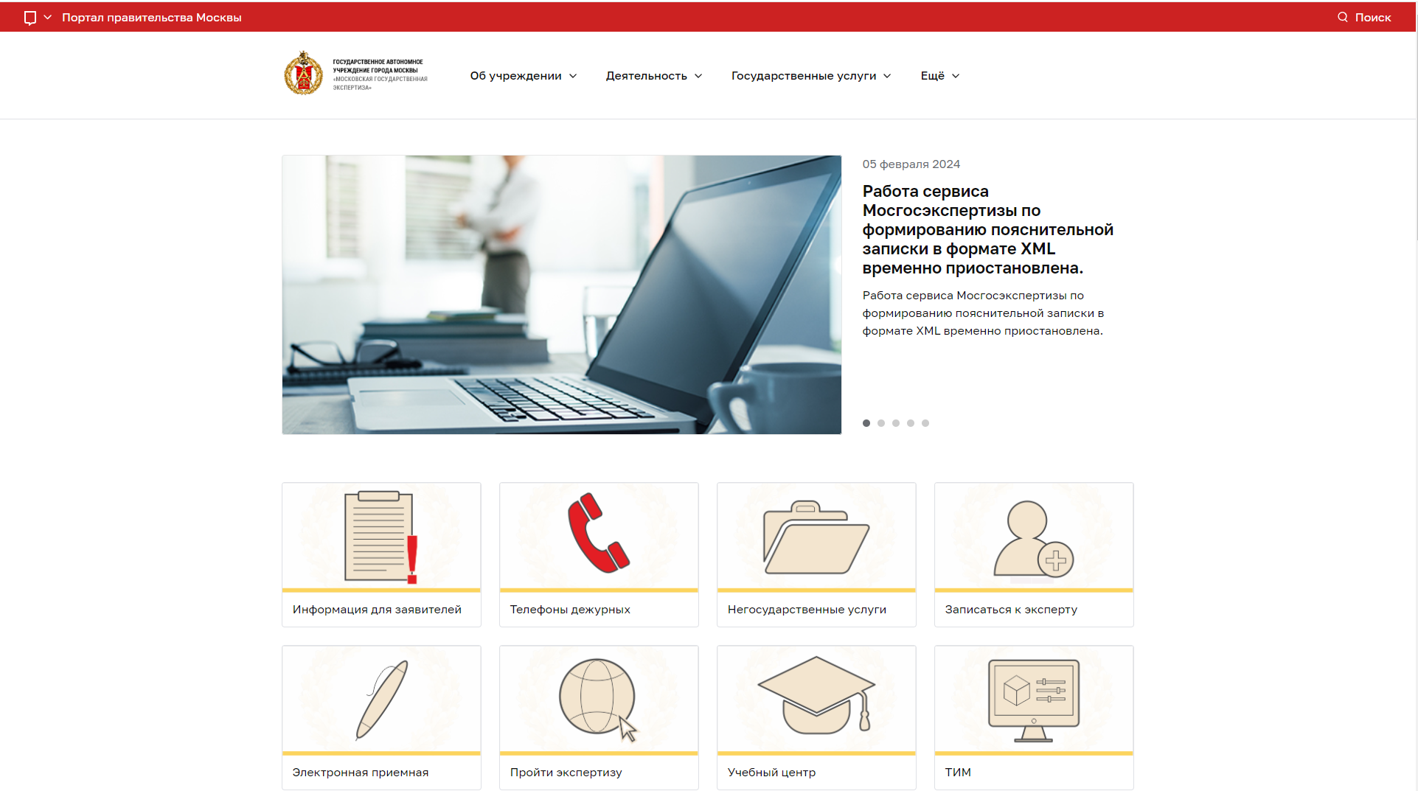
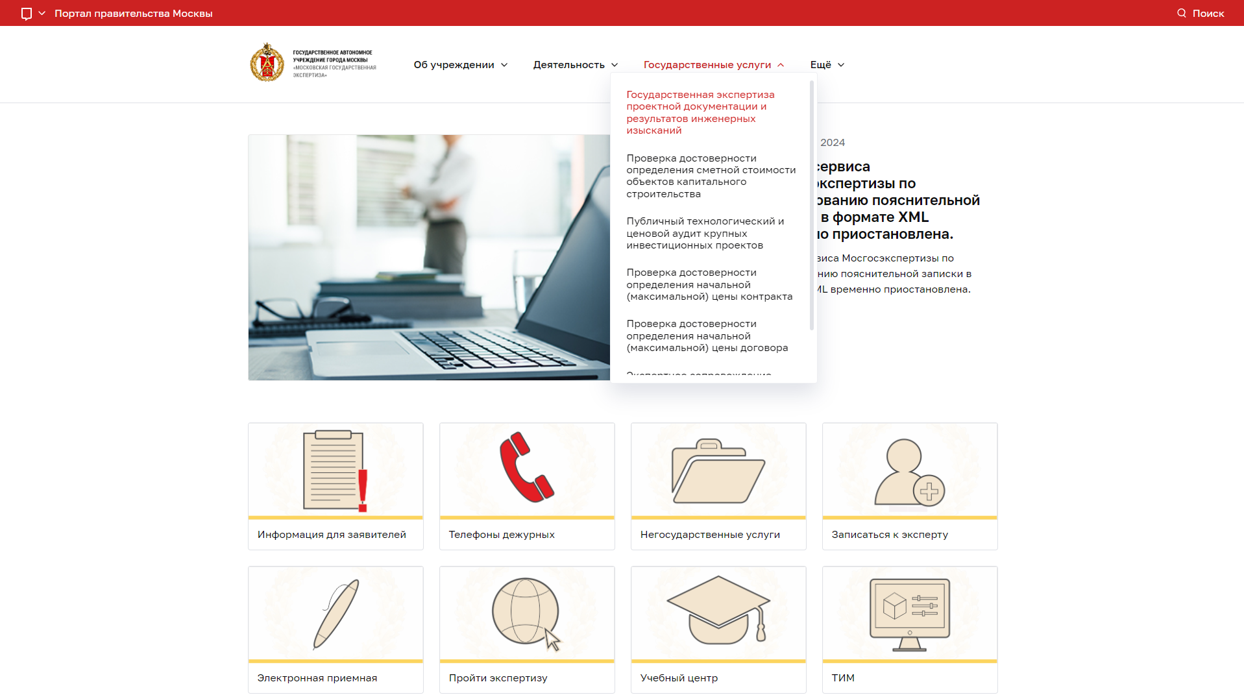
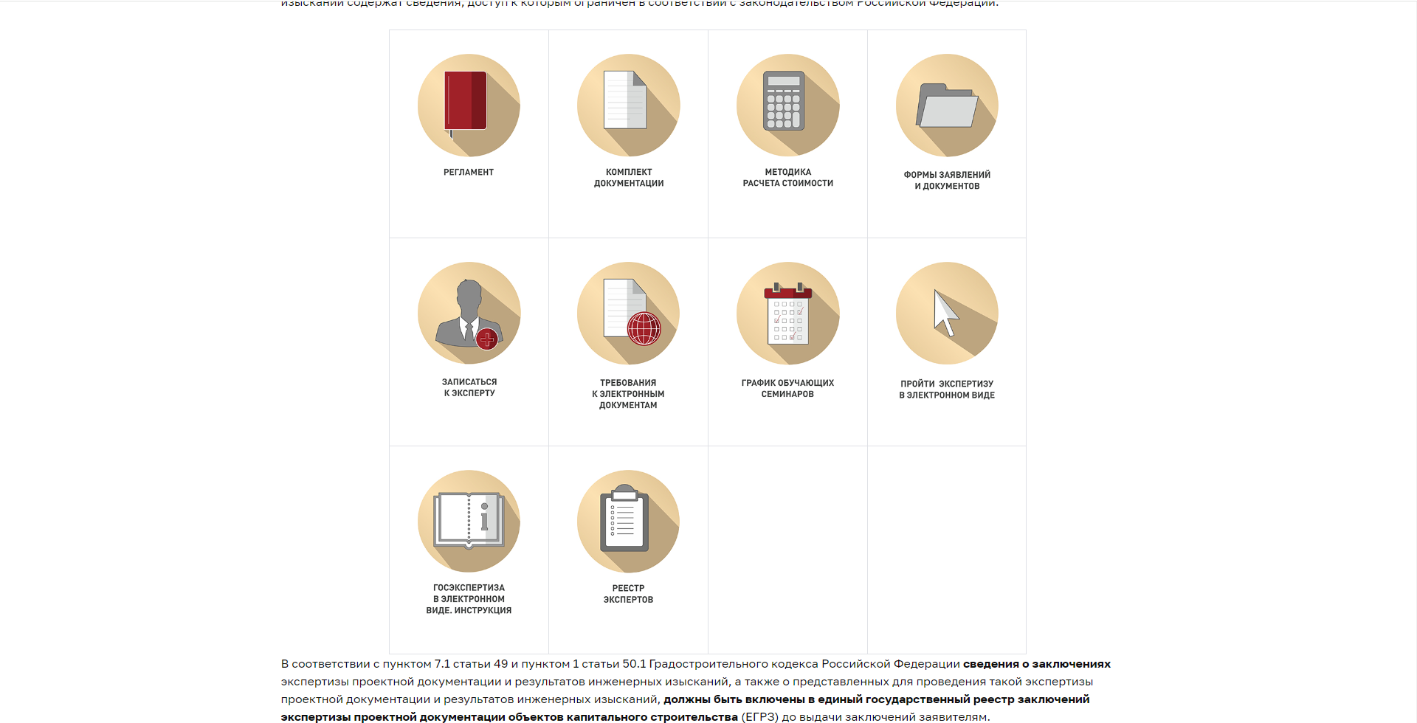
10
Требования к проектной документации, представляемой на экспертизу в электронном виде

Slide 12

11
Требования к проектной документации, представляемой на экспертизу в электронном виде
Приказ Минстроя России от 12.05.2017 N 783/пр
электронные документы должны формироваться способом, не предусматривающим сканирование документа на бумажном носителе и не превышать предельного размера в 80 мегабайт.
электронные документы подписываются с использованием усиленной квалифицированной электронной подписи лицами, обладающими полномочиями на их подписание в соответствии с законодательством Российской Федерации.
проектная документация, сформированная в форме электронного документа, подписывается лицами, участвующими в ее разработке, осуществлении нормоконтроля и согласовании, а в случае невозможности обеспечения их электронной подписью - на отдельные документы в составе проектной документации оформляется информационно-удостоверяющий лист на бумажном носителе, содержащий наименование электронного документа, к которому он выпущен, фамилии и подписи не обеспеченных электронной подписью лиц, дату и время последнего изменения документа. Такой информационно-удостоверяющий лист сканируется и подписывается лицом, уполномоченным на предоставление документов для оказания услуг, с использованием электронной подписи

Slide 13
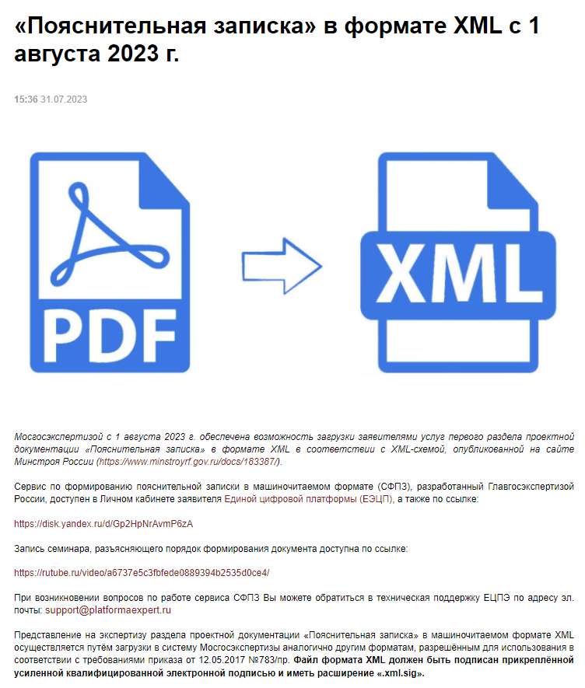
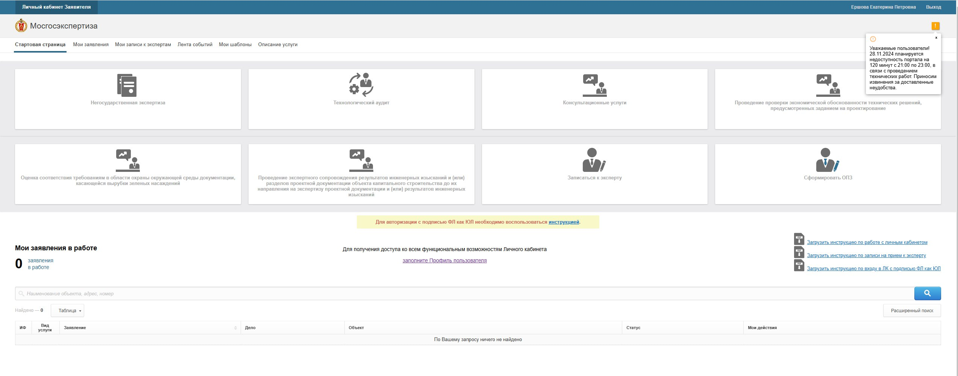
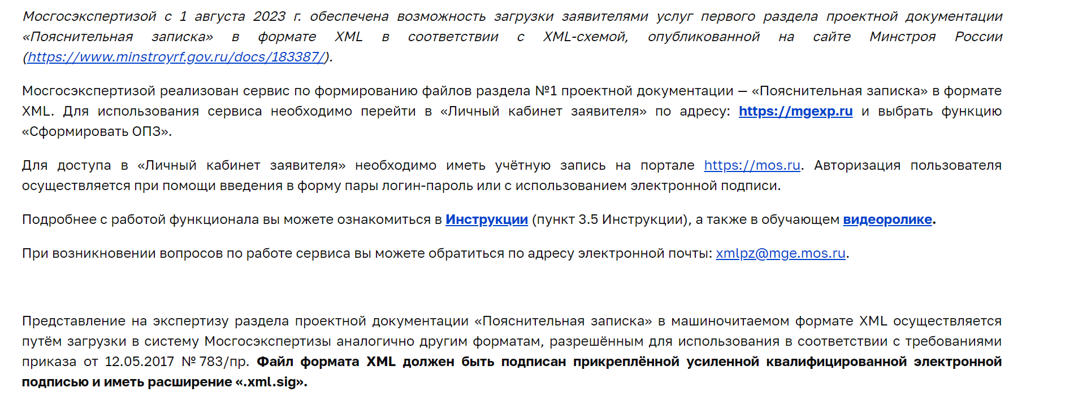
12
Требования к проектной документации, представляемой на экспертизу в электронном виде
https://mgexp.ru/
Приказ Минстроя России от 12.05.2017 N 783/пр
В случае, если на официальном сайте Министерства отсутствует xml-схема, подлежащая использованию для формирования соответствующего электронного документа, электронные документы представляются в следующих форматах:
.doc, .docx, .odt - для документов с текстовым содержанием, не включающим формулы;
.pdf - для документов с текстовым содержанием, в том числе включающих формулы и (или) графические изображения, а также документов с графическим содержанием;
.xls, .xlsx, .ods - для документов, содержащих сводки затрат, сводного сметного расчета стоимости строительства, объектных сметных расчетов (смет), локальных сметных расчетов (смет), сметных расчетов на отдельные виды затрат;
(Из постановления Правительства г. Москвы от 3 ноября 2015 г. N 728-ПП)
Дополнительно, при необходимости возможна загрузка файлов, для графических документов: 3D Portable Document Format (3D PDF);
Design Web Format (DWF, 3D-DWF); DWG; Navisworks Document (NWD); Industry Foundation Classes (IFC); .rvt;.nwf;.nwc;.pla;.pln;.rnp.

Slide 14
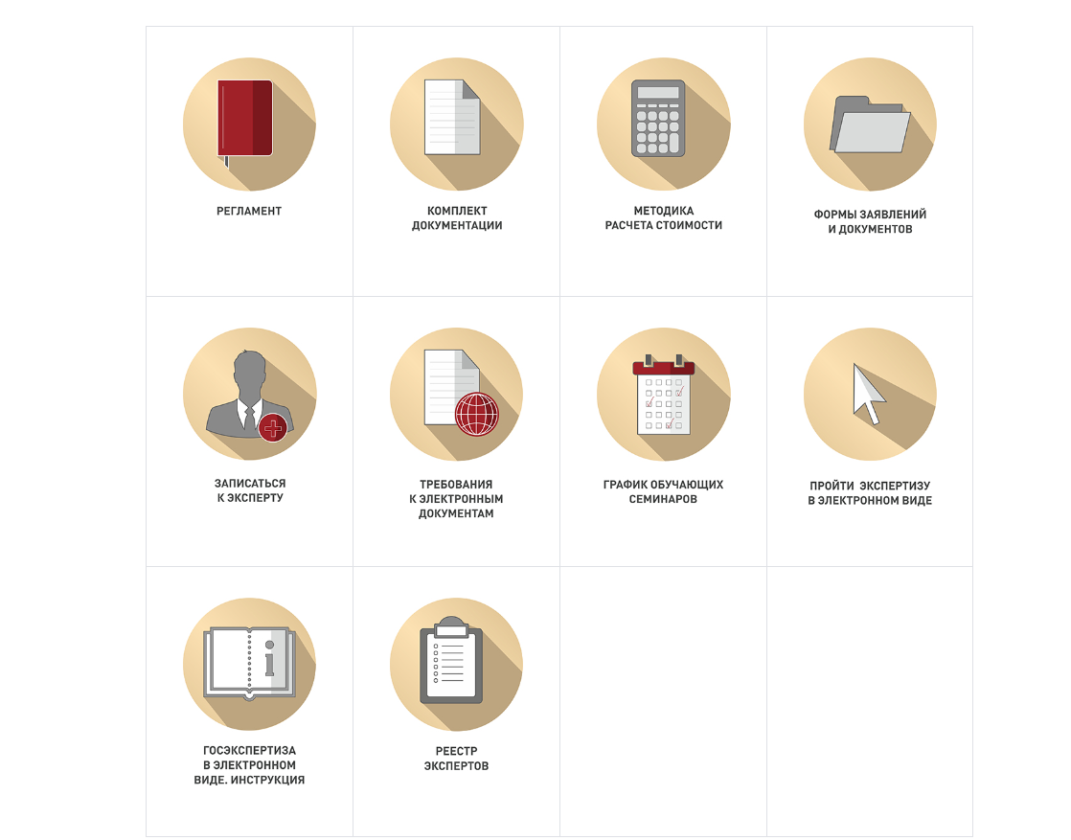
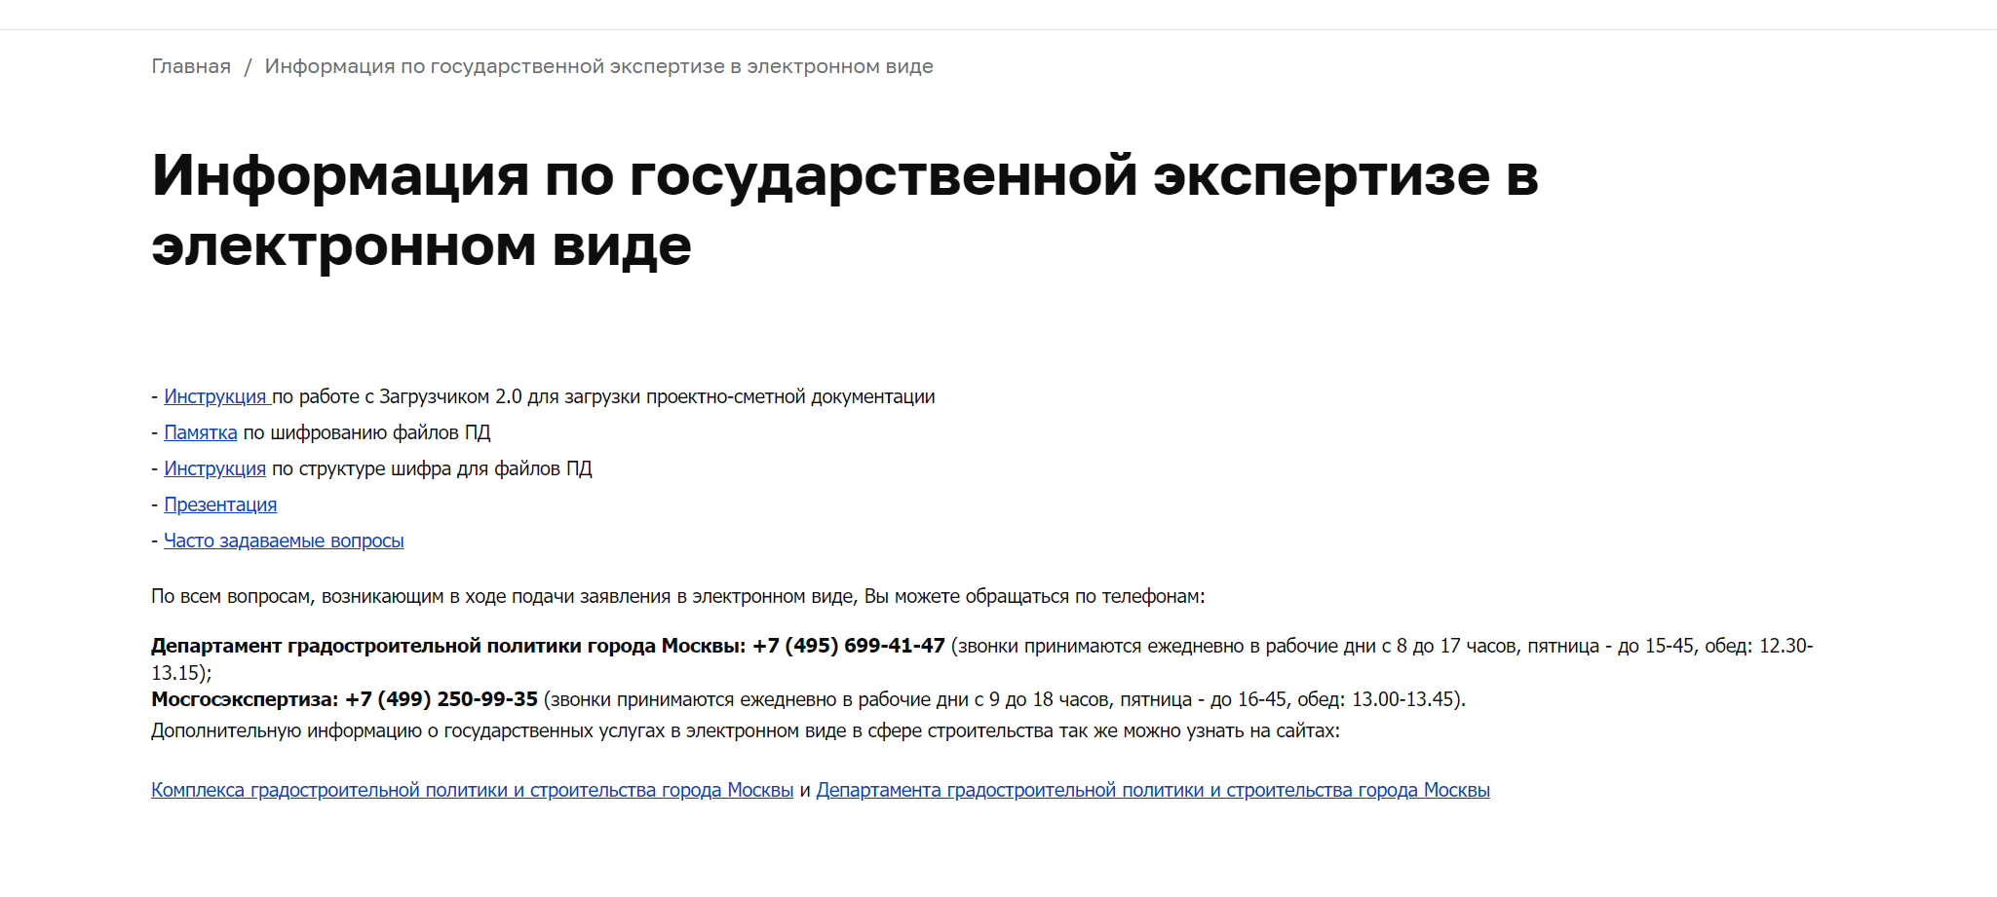
13
Требования к проектной документации, представляемой на экспертизу в электронном виде

Slide 15
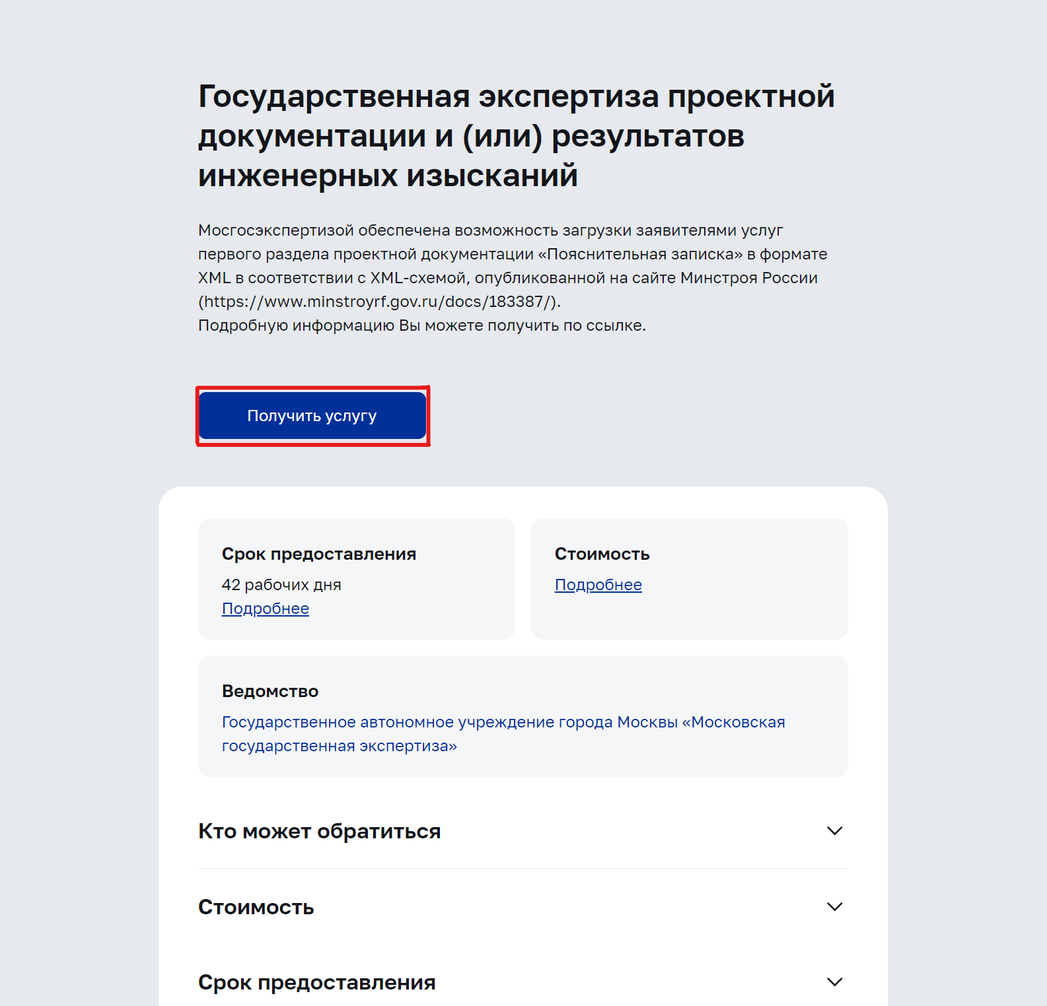
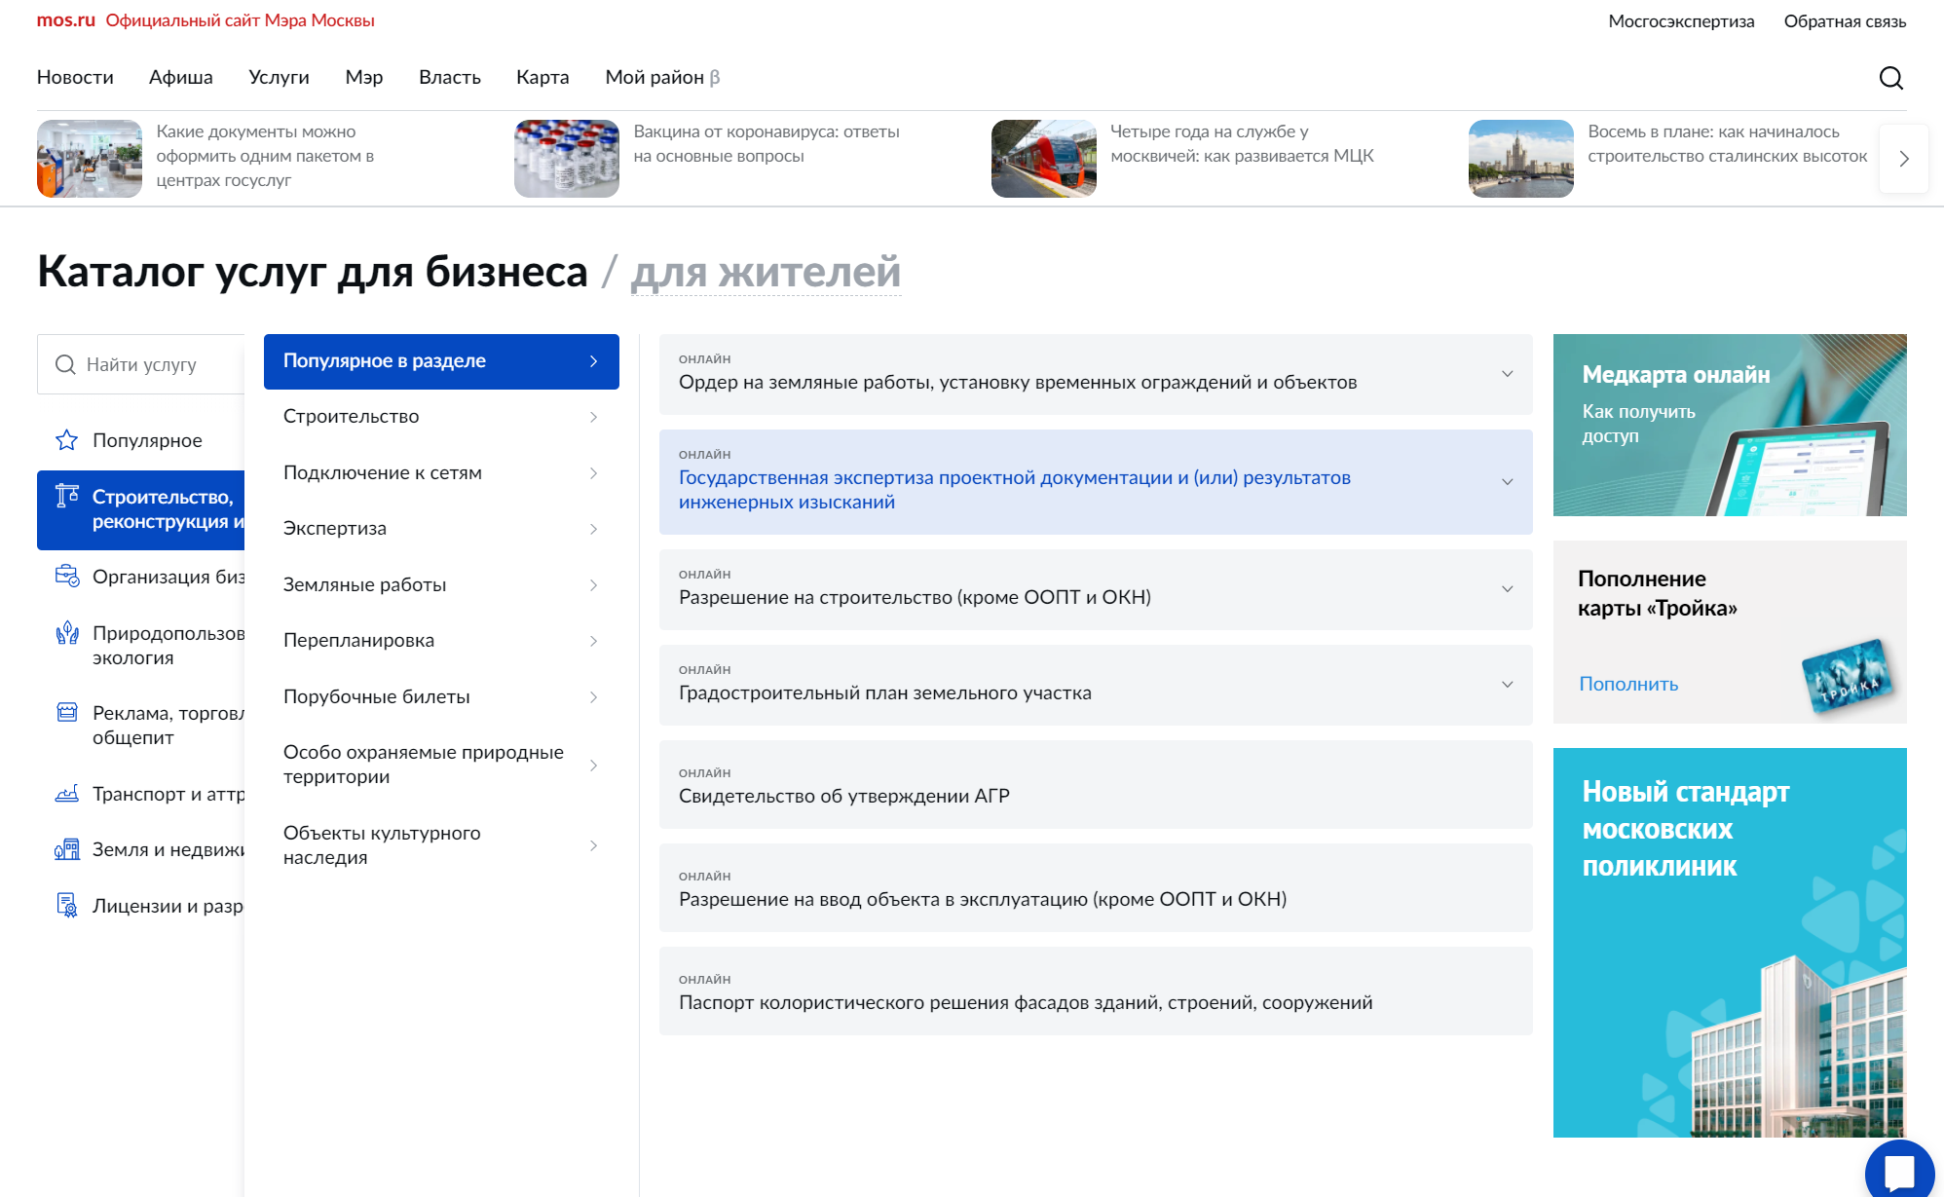
14
Заполнение формы Заявления

Slide 16
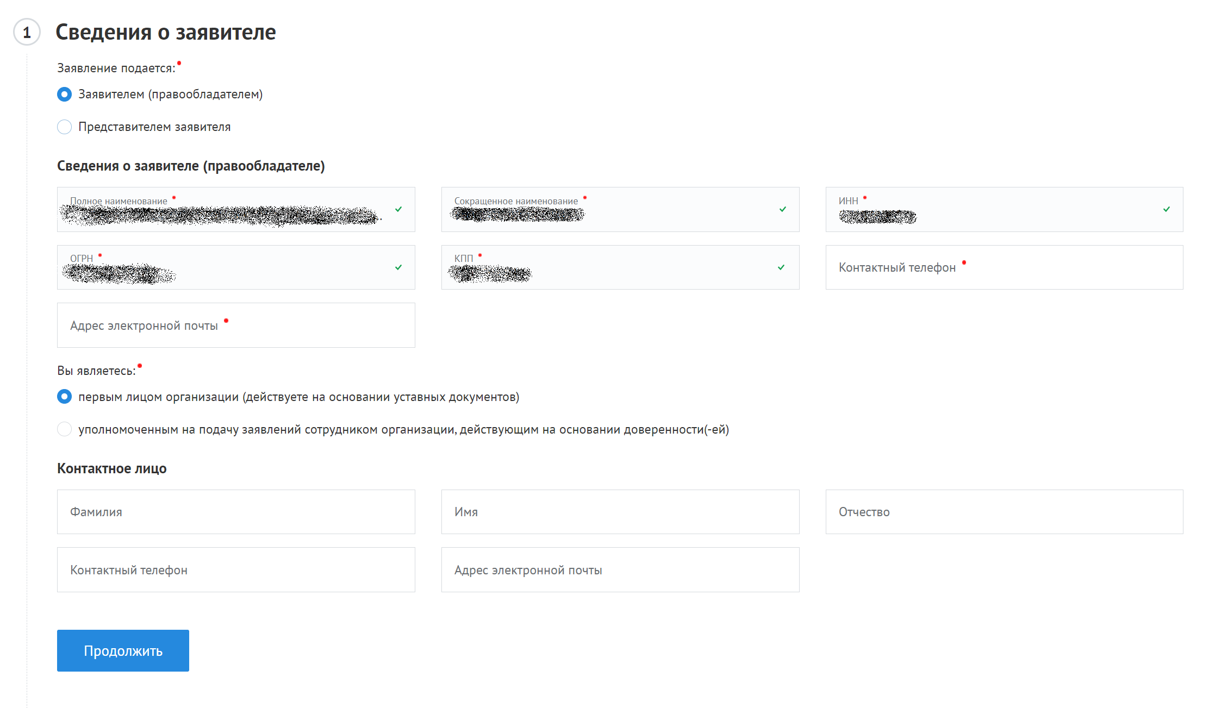
15
Заполнение формы Заявления. Шаг 1

Slide 17
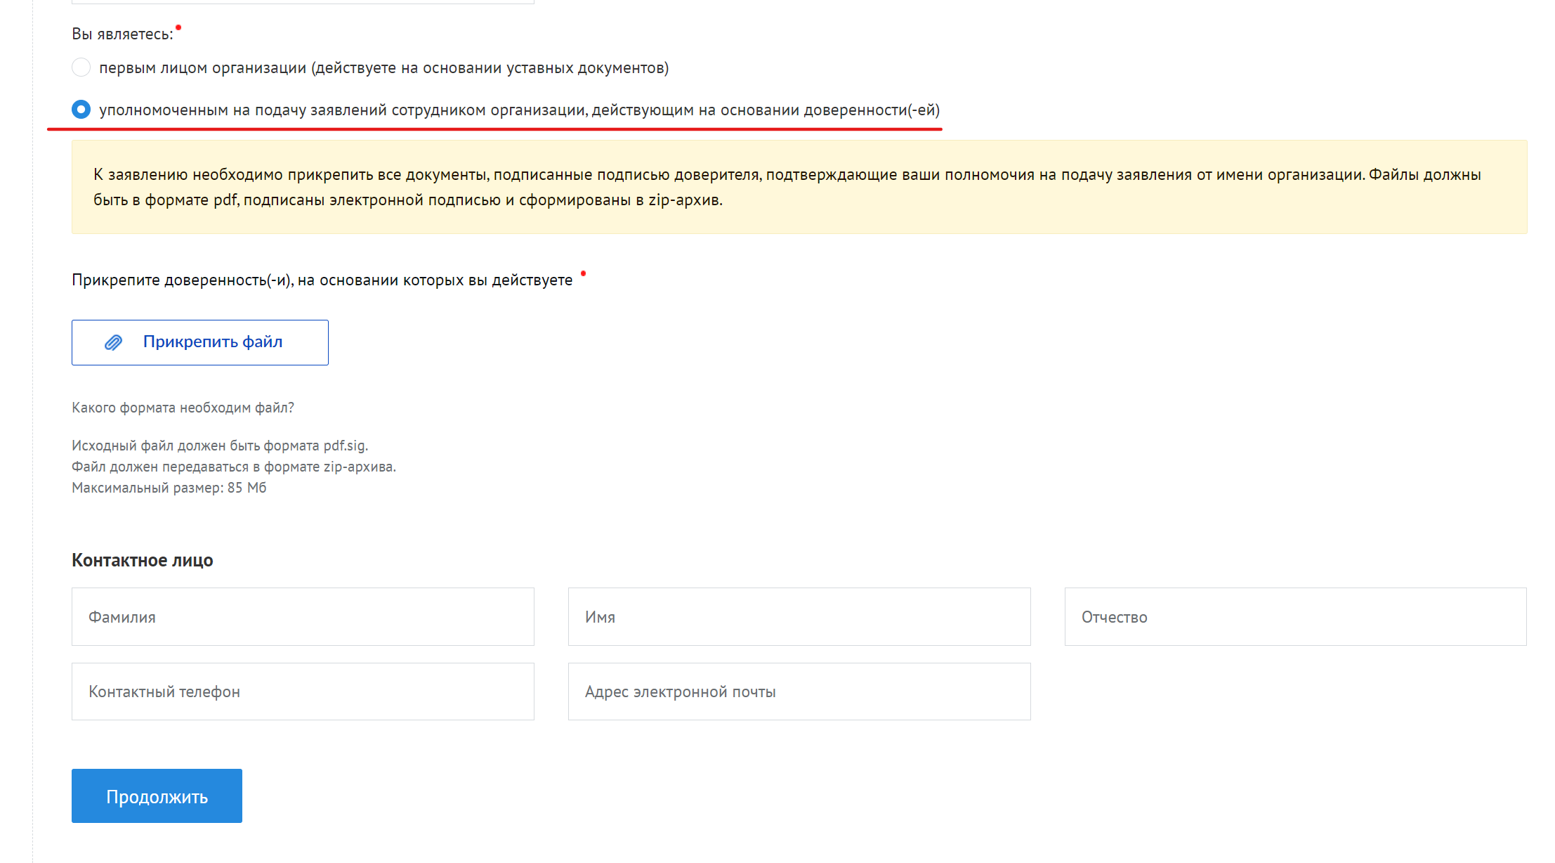
16
Заполнение формы Заявления. Шаг 1

Slide 18
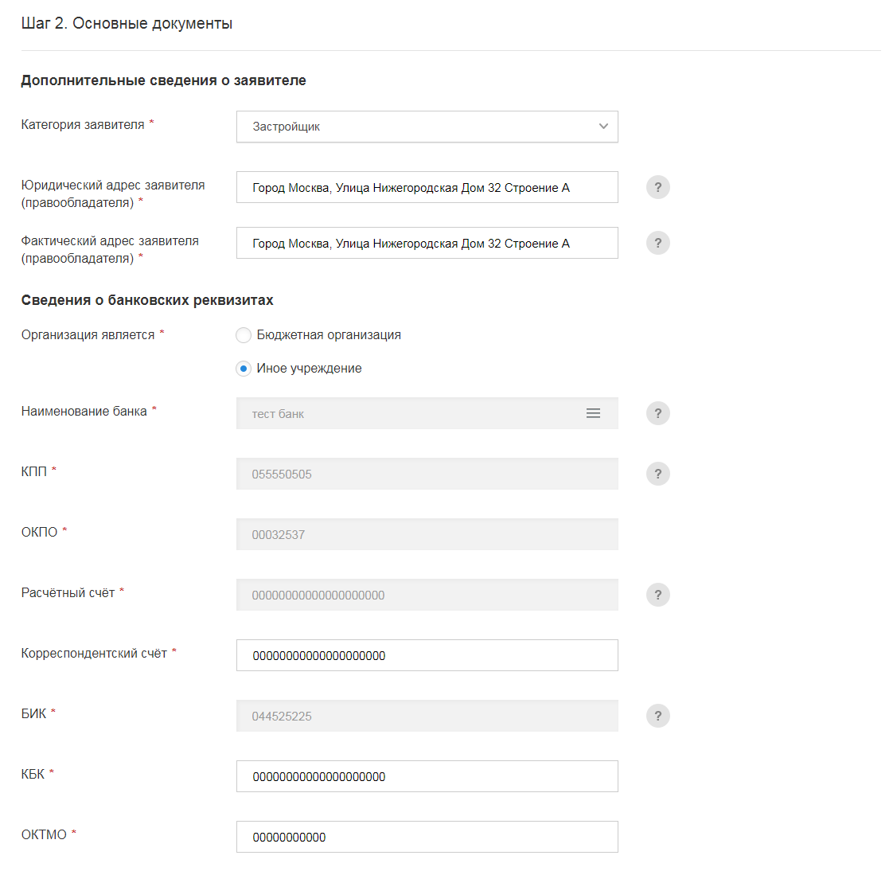
17
Заполнение формы Заявления. Шаг 2

Slide 19
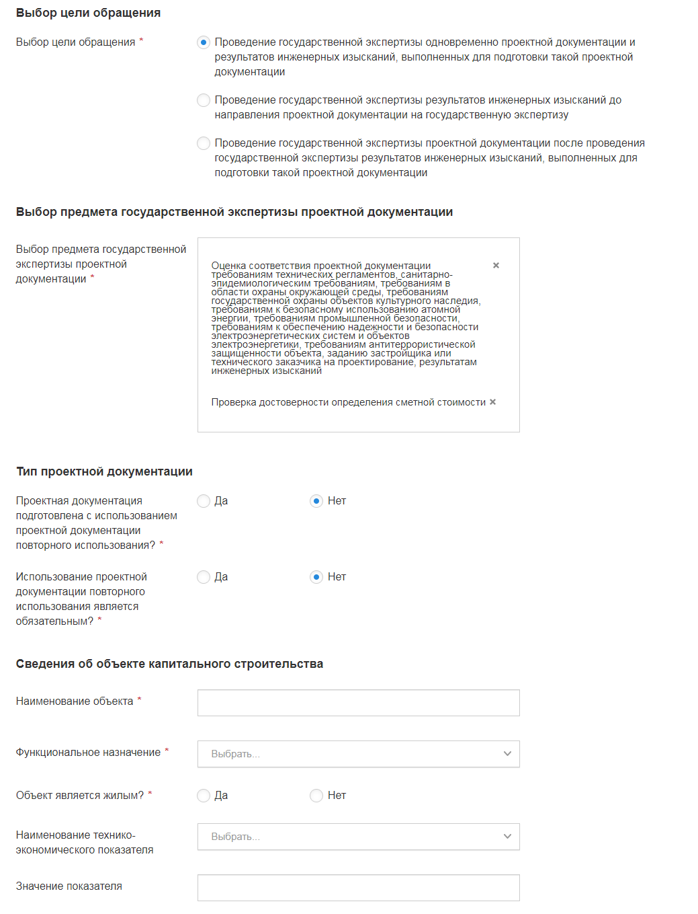
18
Заполнение формы Заявления. Шаг 2

Slide 20
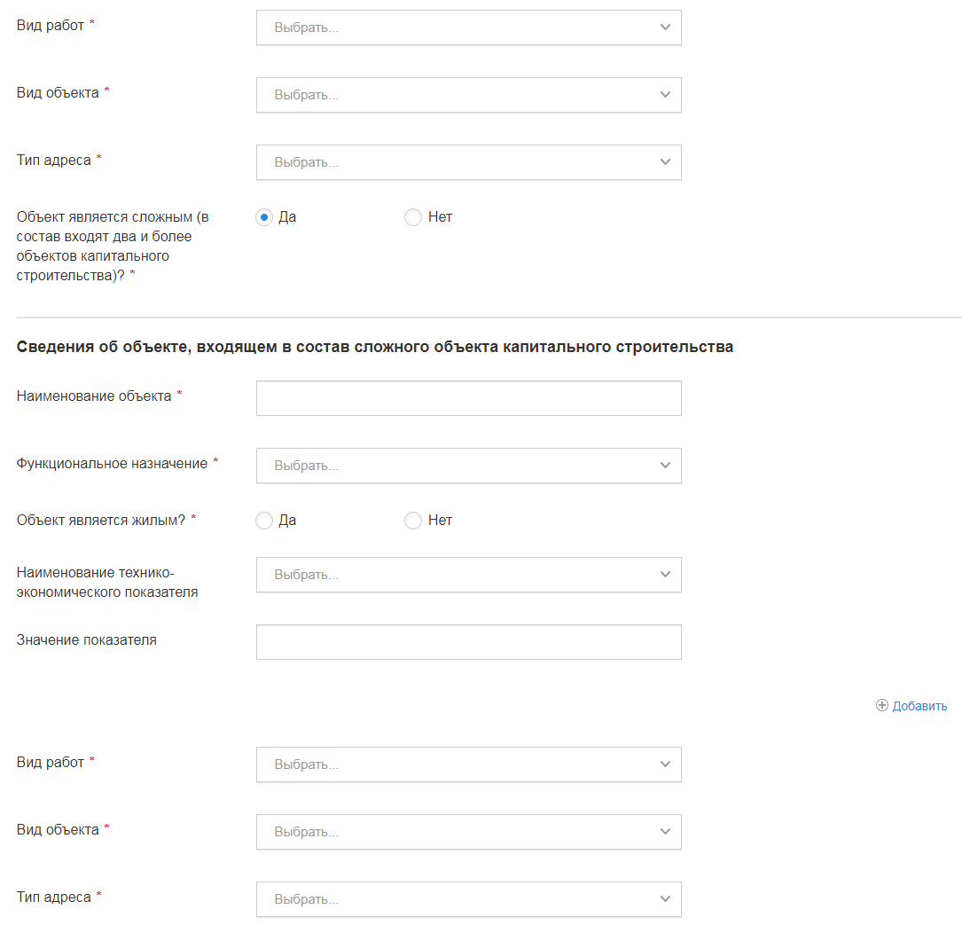
19
Заполнение формы Заявления. Шаг 2

Slide 21
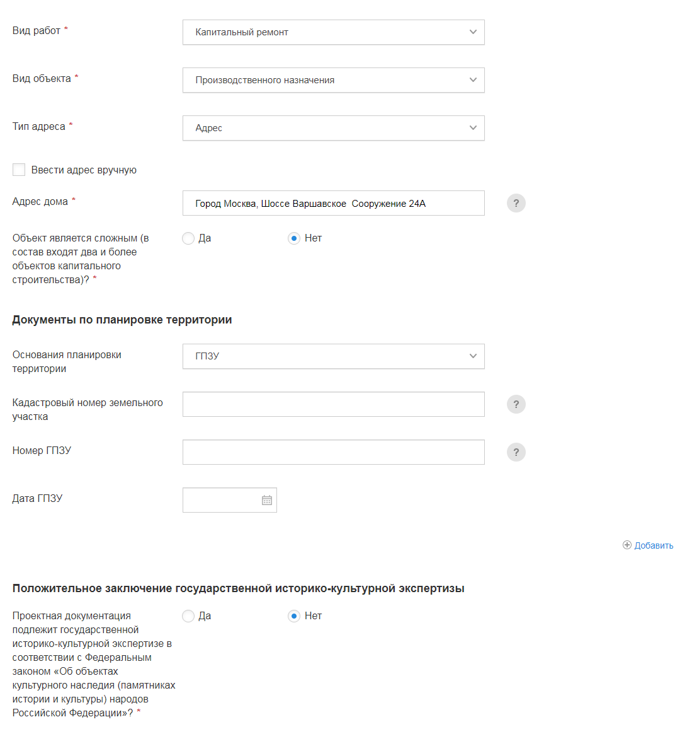
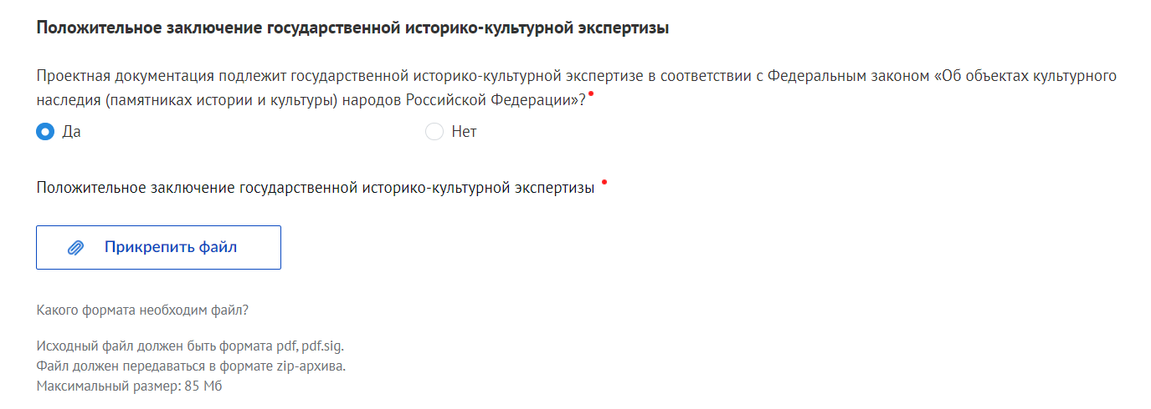
20
Заполнение формы Заявления. Шаг 2

Slide 22
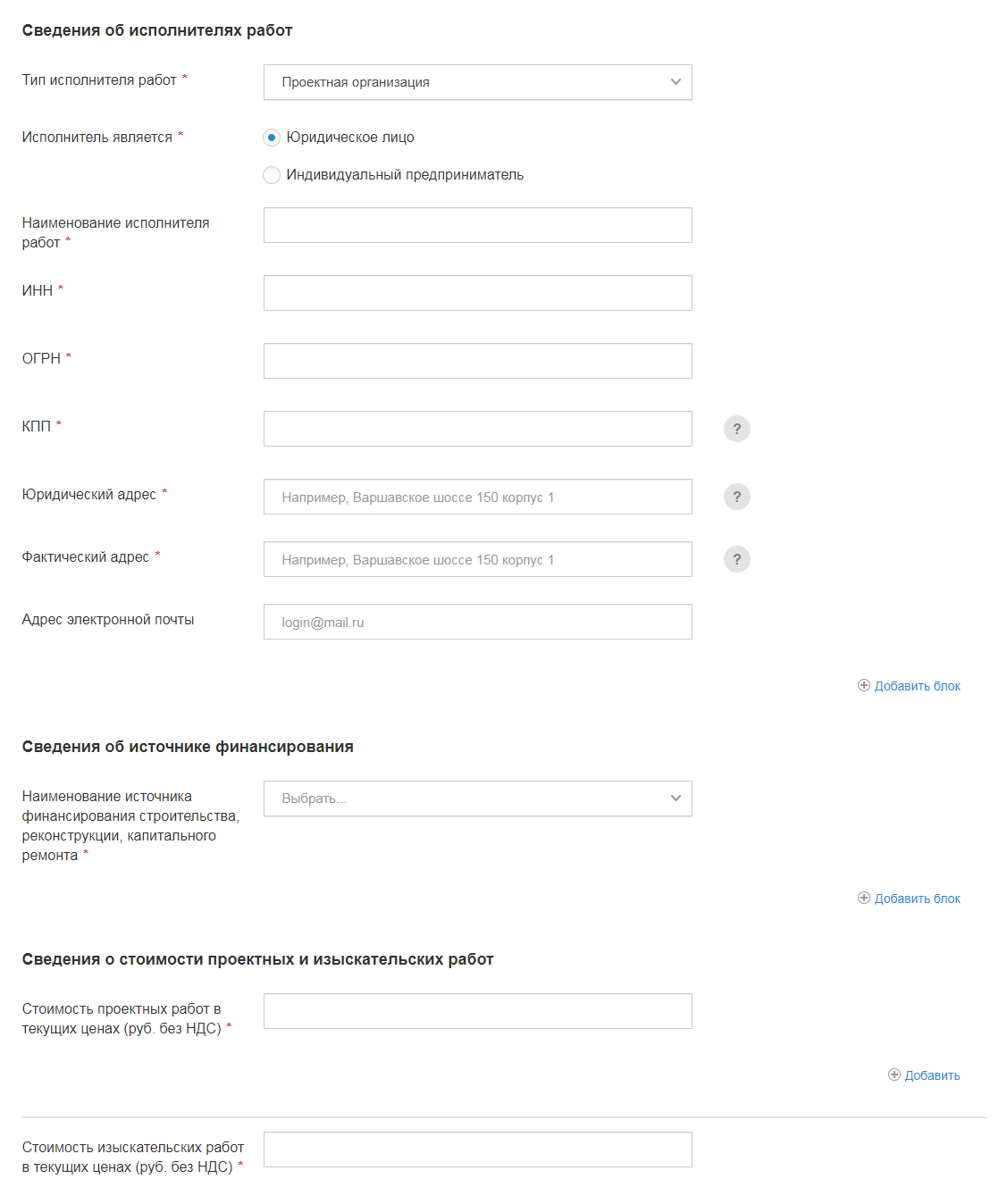
21
Заполнение формы Заявления. Шаг 2

Slide 23
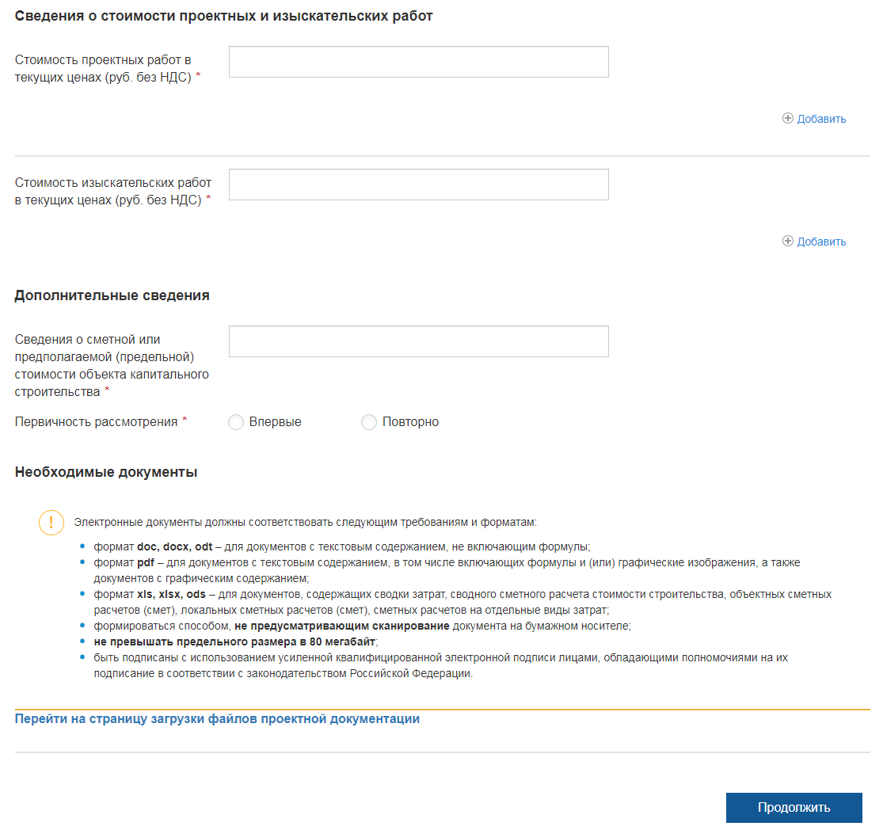
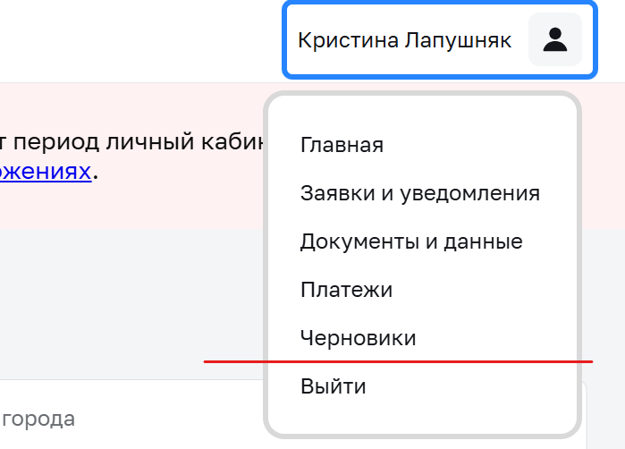
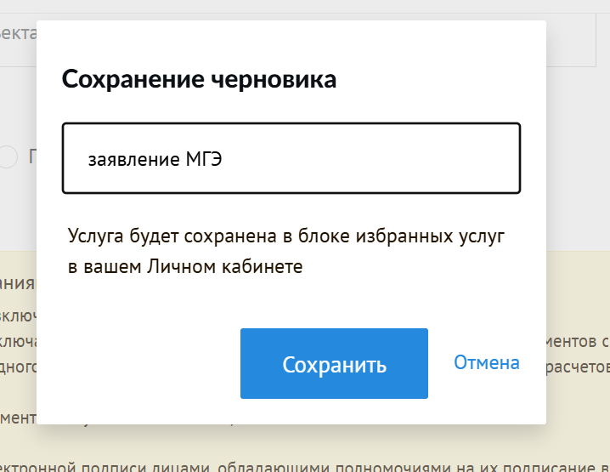
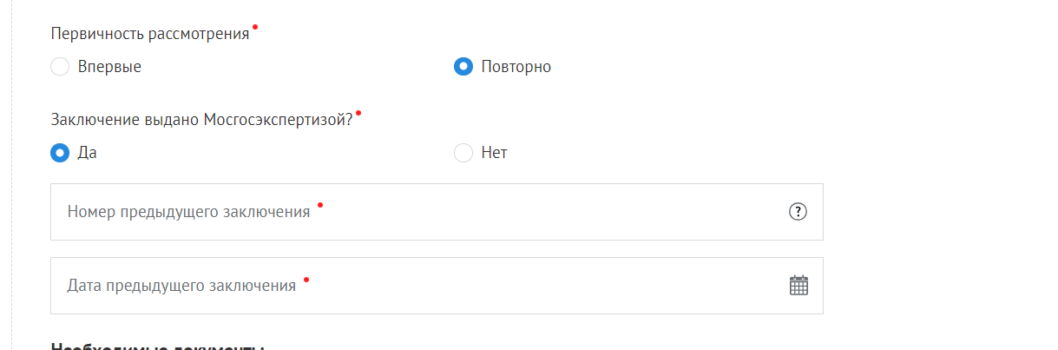
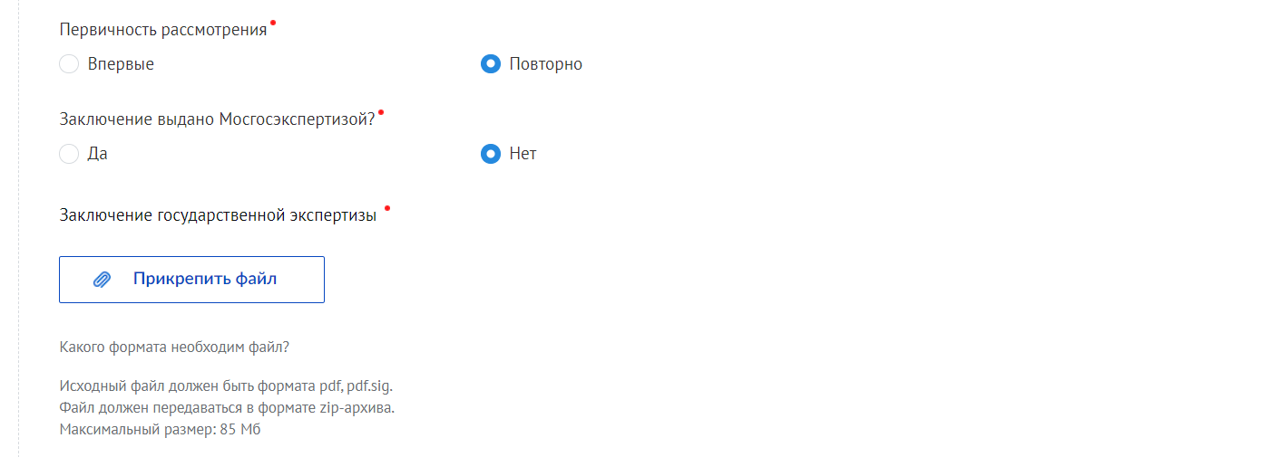
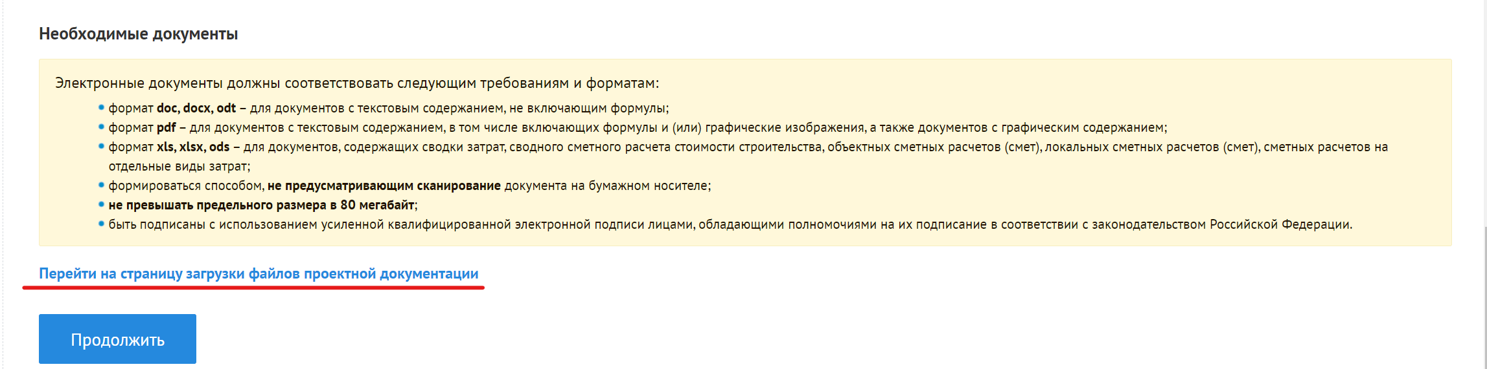
22
Заполнение формы Заявления. Шаг 2

Slide 24
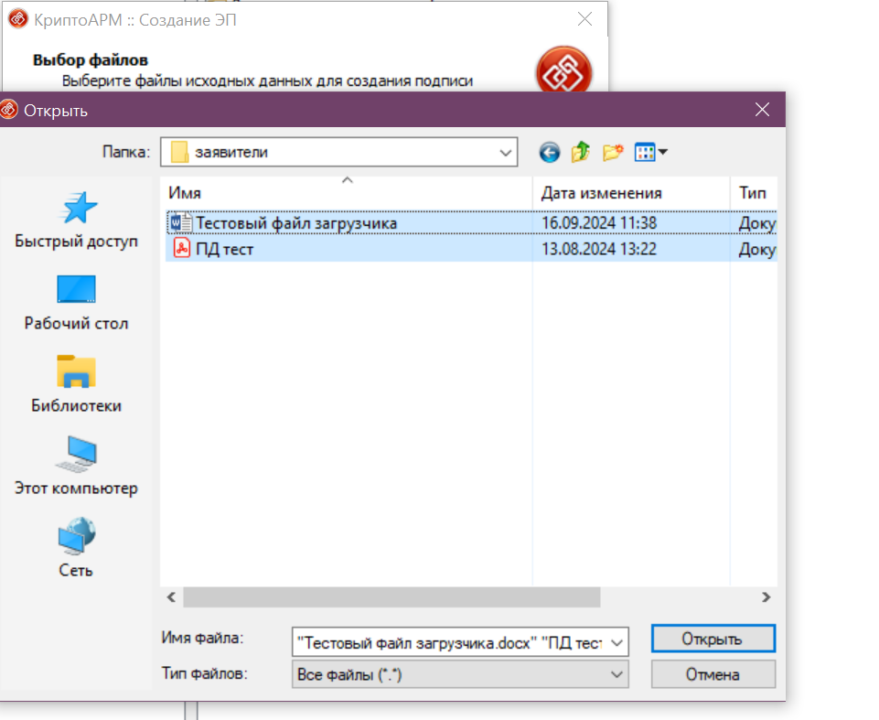
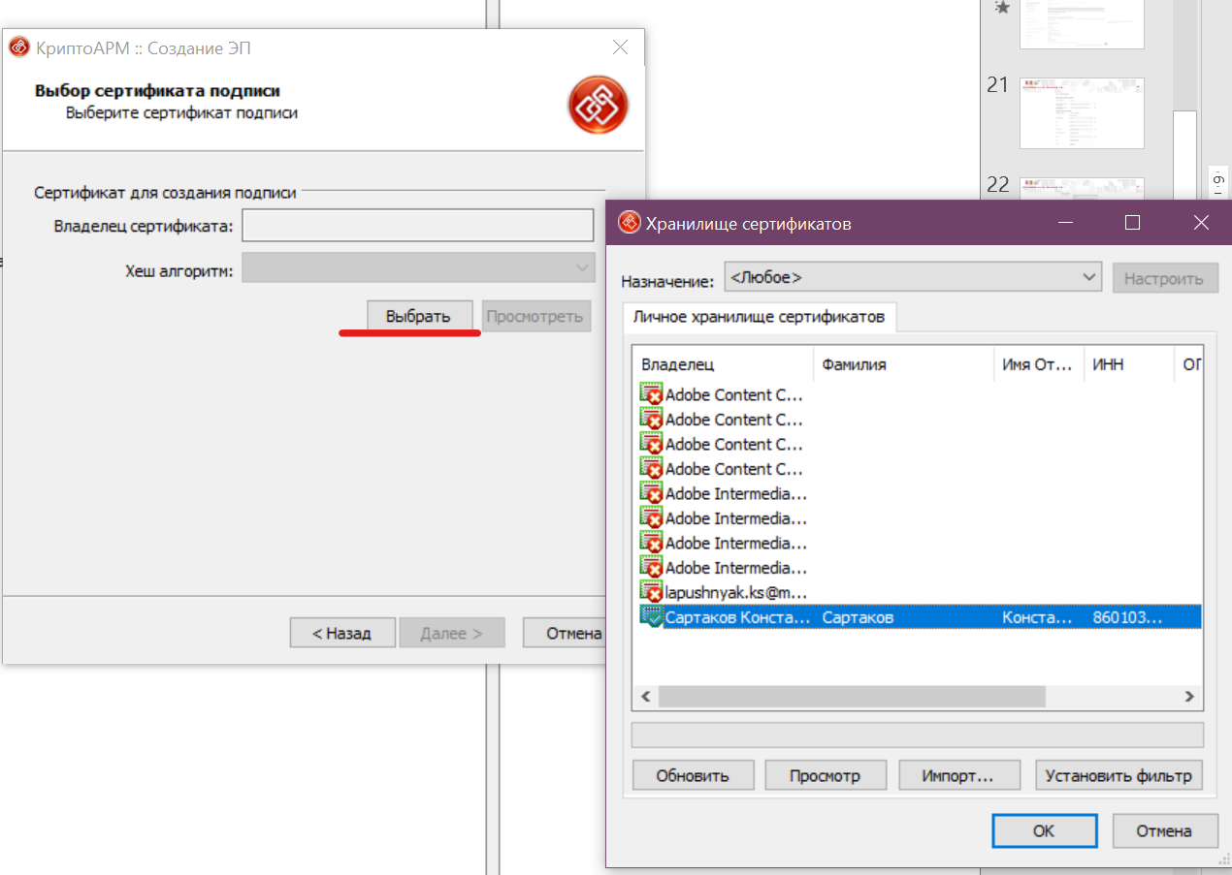
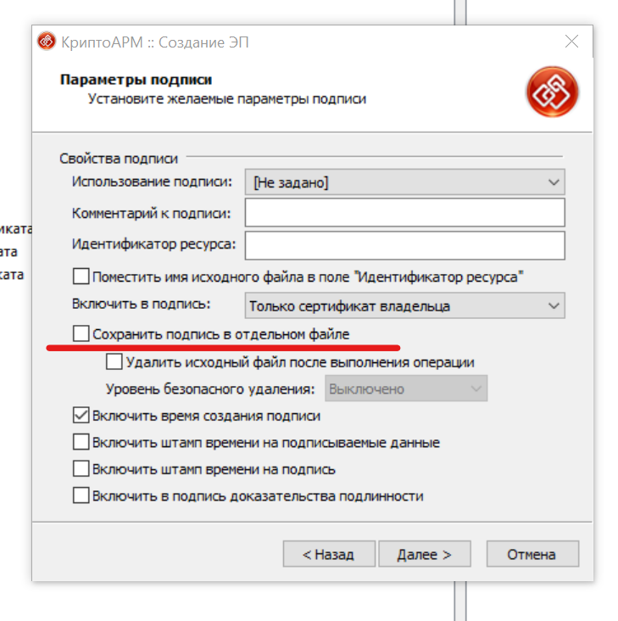
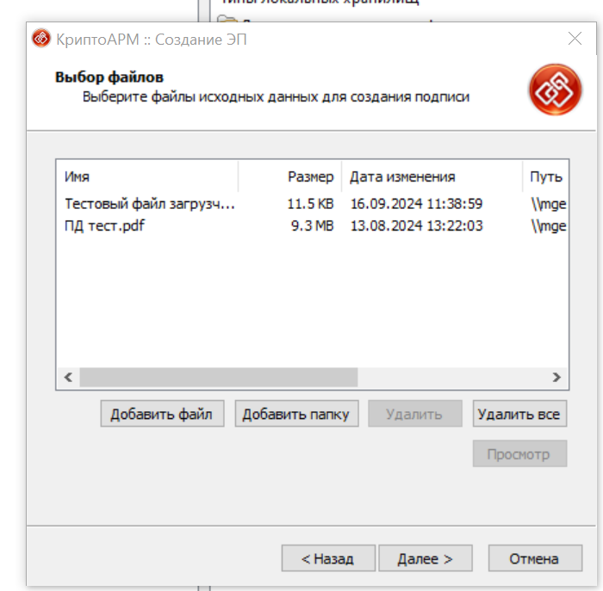
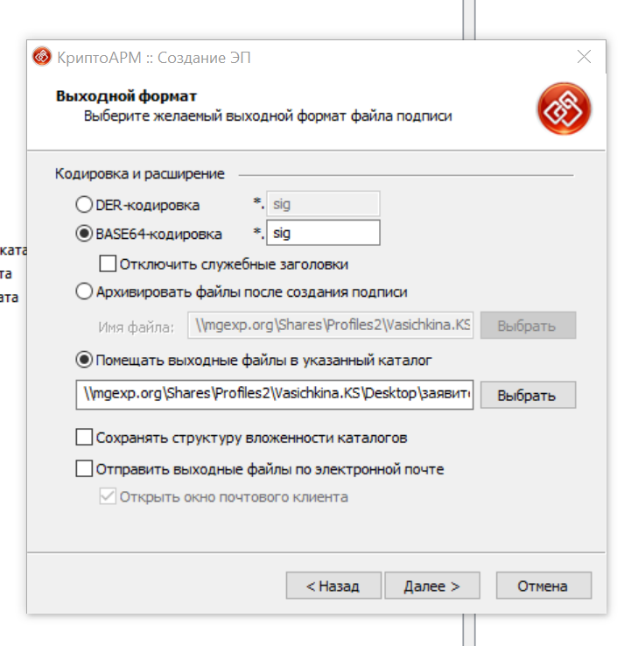





23
Подписание файлов электронной подписью

Slide 25


24
Требования к проектной документации, размещаемой в электронном виде
в информационных системах города Москвы

Slide 26





25
Загрузка проектной документации.
Перенос проверенных положительно файлов из существующего заявления

Slide 27




26
Загрузка проектной документации

Slide 28





27
Загрузка проектной документации

Slide 29





28
Загрузка проектной документации

Slide 30


29
Изменение классификации файлов

Slide 31


30
Распределение файлов проектной документации по разделам

Slide 32
31
Удаление и аннулирование файлов

Slide 33



32
Передача файлов в работу

Slide 34




33
Функционал Загрузчика 2.0
02-00

Slide 35




34
Функционал загрузчика 2.0

Slide 36






35
Функционал Загрузчика 2.0

Slide 37

36
Заполнение формы Заявления. Шаг 3

Slide 38

37
Заполнение формы Заявления. Шаг 4

Slide 39

38
Заявление на услугу Государственная экспертиза проектной документации и (или) результатов инженерных изысканий в форме экспертного сопровождения.

Slide 40

39
Центр уведомлений

Slide 41



40
Статусы по услугам

Slide 42

41
Модернизация интерактивной формы заявления

Slide 43

41
Модернизация интерактивной формы заявления
На последней странице
направленного документа
имеется возможность скачать
оригинал файла документа,
в том числе сводные замечания,
а также электронную
подпись к нему

Slide 44


42
Загрузка откорректированных файлов проектной документации

Slide 45


43
Загрузка откорректированных файлов проектной документации

Slide 46


44
Запись на прием к эксперту

Slide 47

45
Запись на прием к эксперту. Шаг 1

Slide 48



46
Запись на прием к эксперту. Шаг 2

Slide 49








47
Запись на прием к эксперту. Шаг 2

Slide 50


48
Запись на прием к эксперту. Причины отказа
Основаниями для отказа в подтверждении записи на прием являются:
нахождение на дату представления заявления на рассмотрении Мосгосэкспертизы ранее представленного заявления данного лица (заявителя) по указанному номеру дела (обращения), которому не присвоен статус «Встреча состоялась»;
заявление подано лицом (заявителем), полномочия которого не подтверждены содержащимися в материалах дела (обращения) документами;
по указанному в заявлении номеру дела (обращения) осуществляется подготовка отрицательного заключения экспертизы;
в заявлении указана цель, содержащаяся в ранее поданном тем же лицом (заявителем) по тому же номеру дела (обращения) заявлении, которому присвоен статус «Встреча состоялась»

Slide 51




49
Запись на прием к эксперту. Отзыв заявления
Основаниями для отмены экспертом ранее подтвержденной записи являются:
прием эксперта, запись к которому произведена, в назначенное время невозможен по установленным законом основаниям (выход на больничный, увольнение, приостановление действия или аннулирование аттестата, и др.);
по указанному в заявлении номеру дела (обращения) началась подготовка заключения экспертизы.

Slide 52


50
Контактная информация

Slide 53
51
Контактная информация
По всем вопросам, возникающим в ходе подачи заявления в электронном виде, Вы можете обращаться по телефонам:
Мосгосэкспертиза: +7 (495) 620-20-00 доб. 58146, 58833
(звонки принимаются ежедневно в рабочие дни с 9 до 18 часов, пятница - до 16-45, обед: 13.00-13.45).
Официальный сайт Мосгосэкспертизы - www.exp.mos.ru

